Slide 1


Slide 2



Slide 4
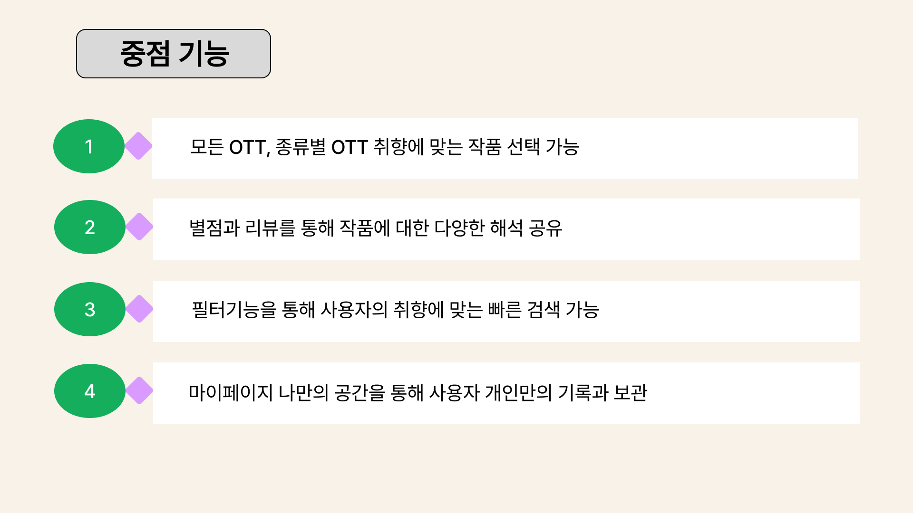

Slide 5
월 | 2월 |  | 3월 |  |  |  | 4월 |  |  |  | 5월 |  |  |  | 6월
주 | 3주 | 4주 | 1주 | 2주 | 3주 | 4주 | 1주 | 2주 | 3주 | 4주 | 1주 | 2주 | 3주 | 4주 | 1주 | 2주 | 3주 | 4주
요구사항 정의
데이터베이스모델링
프론트엔드
백엔드
테스트
배포

Slide 6
메인
검색
장르페이지
작품페이지
로그인
마이페이지
게시판
최근 검색어
장르
작품 예고편
연동회원가입
프로필
자유게시판
장르
카테고리
작품포토
회원가입
내가 쓴 리뷰
공지사항
카테고리
게시판
작품 정보
ID/PW 찾기
내가 쓴 글
Q&A
OTT
작품정보
몰아보기
찜목록
종료예정작
작품페이지
OTT 정보
나만의 공간
가격정보
리뷰
내 정보
동일장르작품
프로필 변경
내 정보 변경
회원 탈퇴

Slide 7
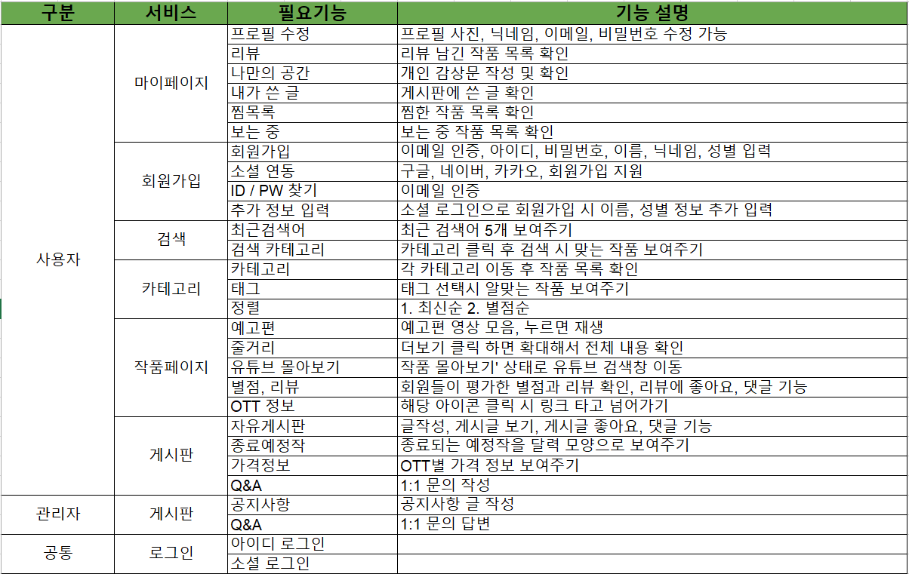

Slide 8
메인

Slide 9
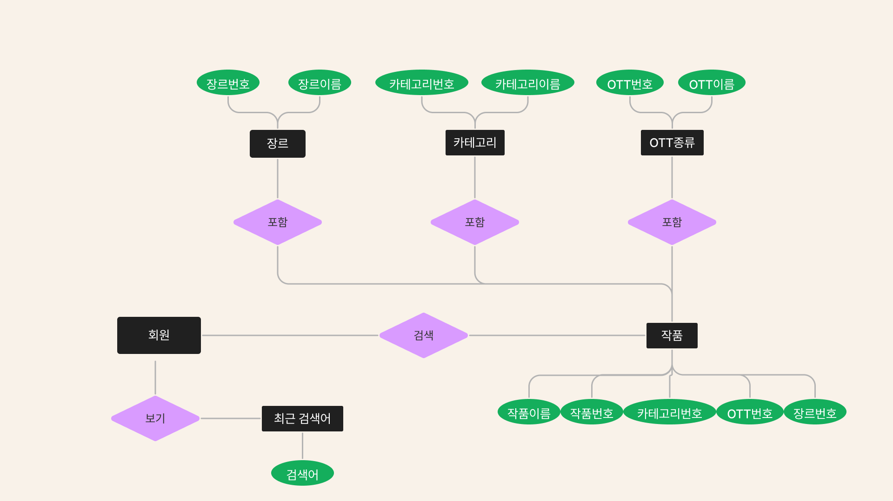

Slide 10
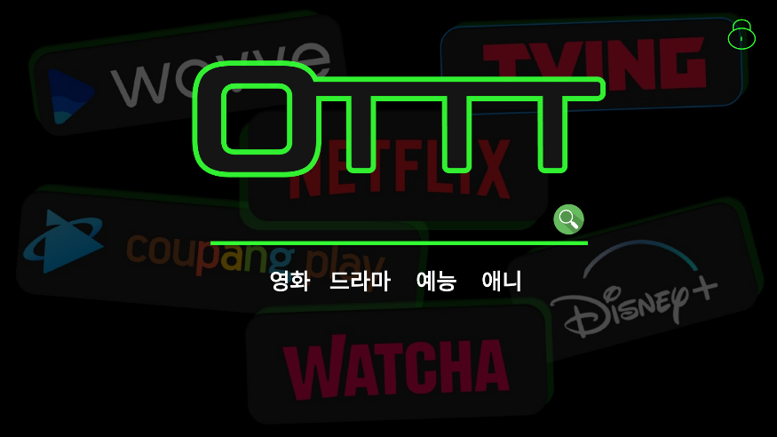
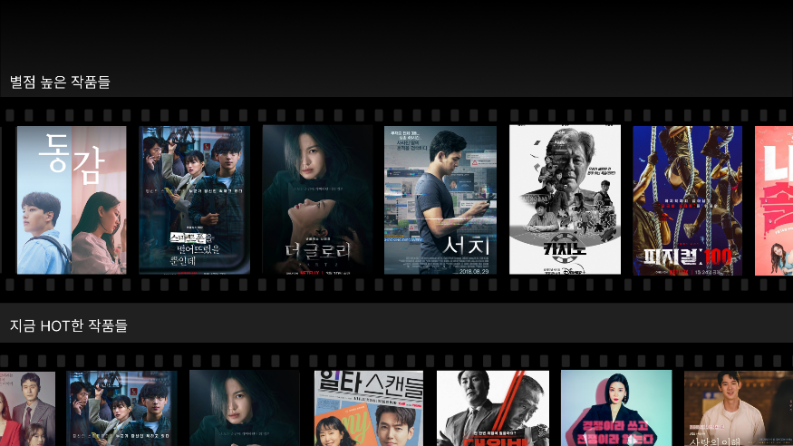
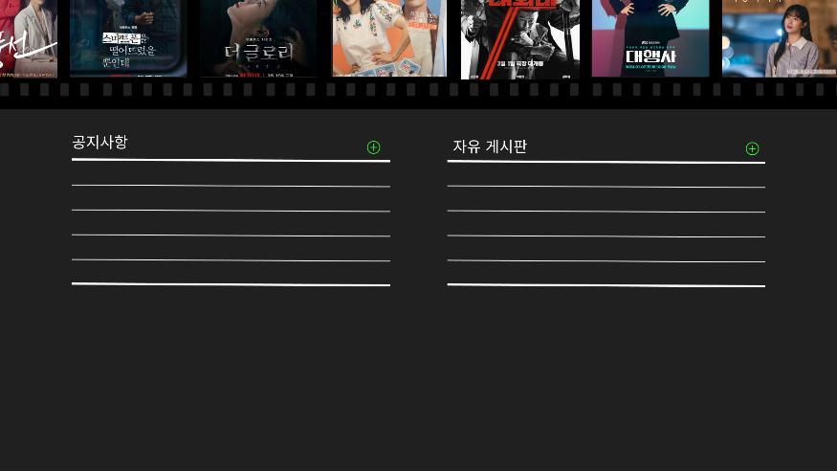
메인화면
Description(화면 설정)
1
①
메인 페이지의 전체부분으로
, , 이렇게
크게 세 부분으로 나뉜다.
1
2
3
2
3

Slide 11
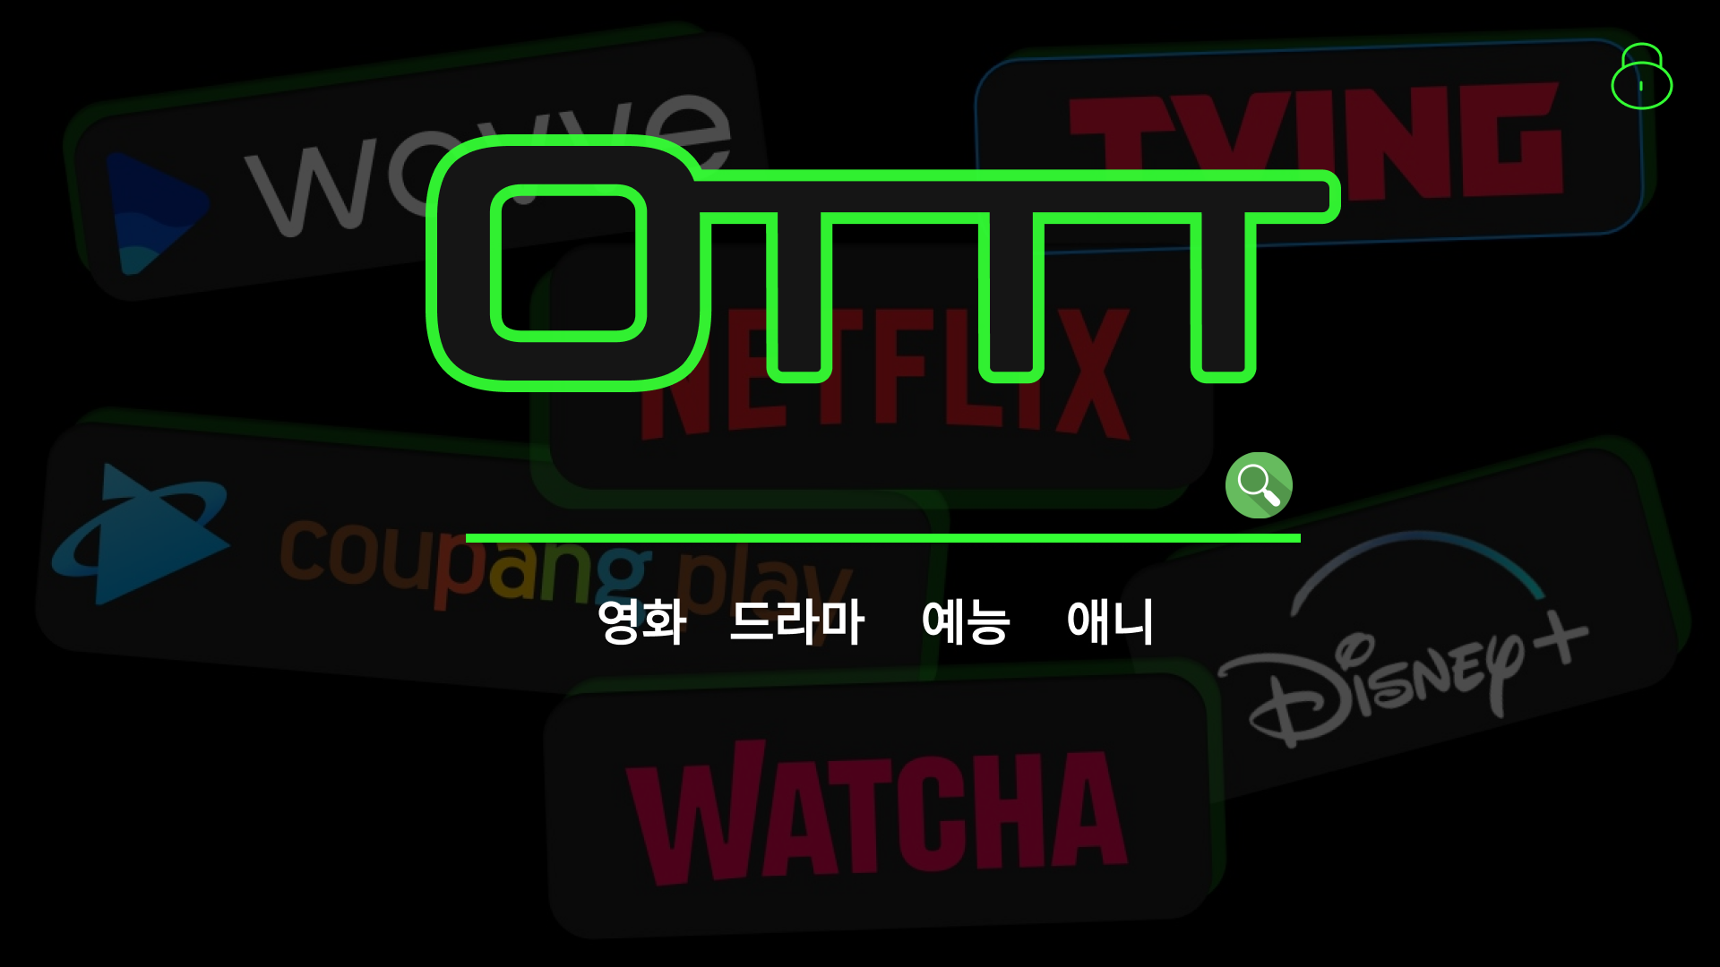
메인화면 > 부분
Description(화면 설정)
1
①
메인 페이지의 번 부분의
기능은 크게 , , 으로
다시 나뉜다.
1
1
2
3
1
②
번은 회원가입과 로그인을
할 수 있도록 해주는 버튼
1
③
번은 각 OTT와 장르에 따라 검색할 수 있는 검색창
2
④
번은 각 카테고리별로 모든 작품을 볼 수 있는 버튼
3
2
3

Slide 12
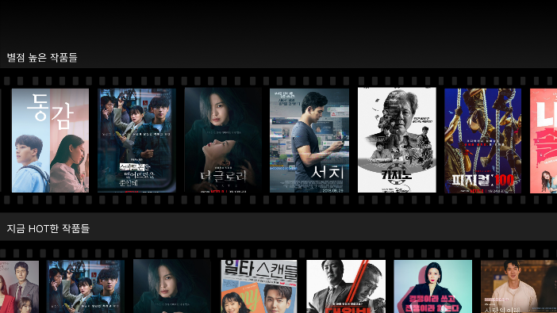
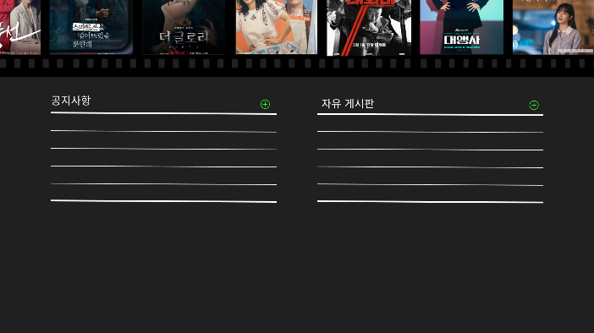
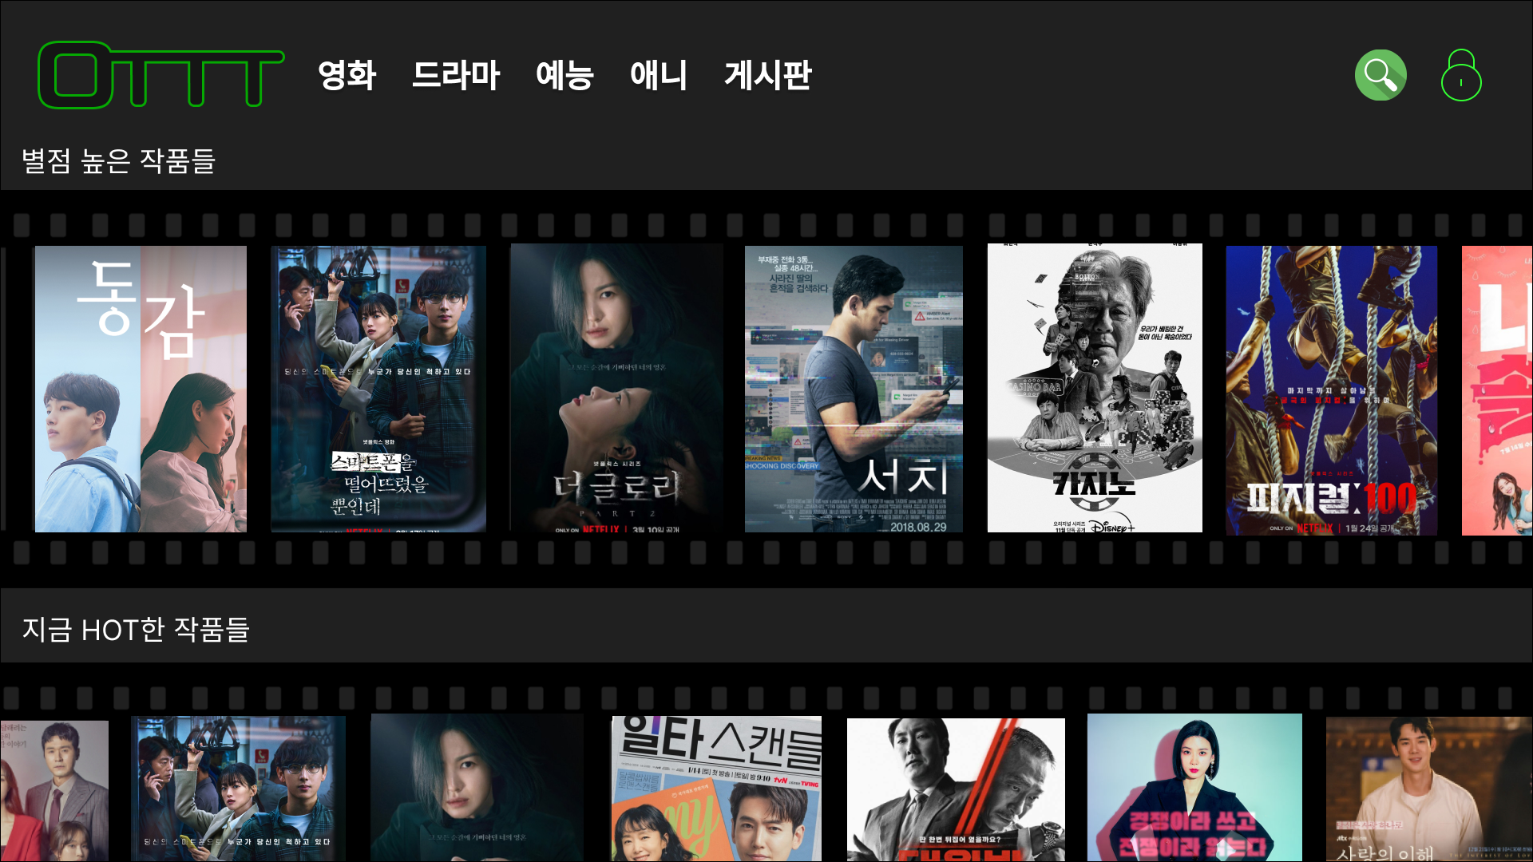
메인화면 > 부분
Description(화면 설정)
2
2
①
메인 페이지의 로 스크롤을
내리면 윗부분에 번처럼
카테고리가 생긴다.
->Home화면 의 과 같은
기능을 가진다.
2
1
1
3
1

Slide 13
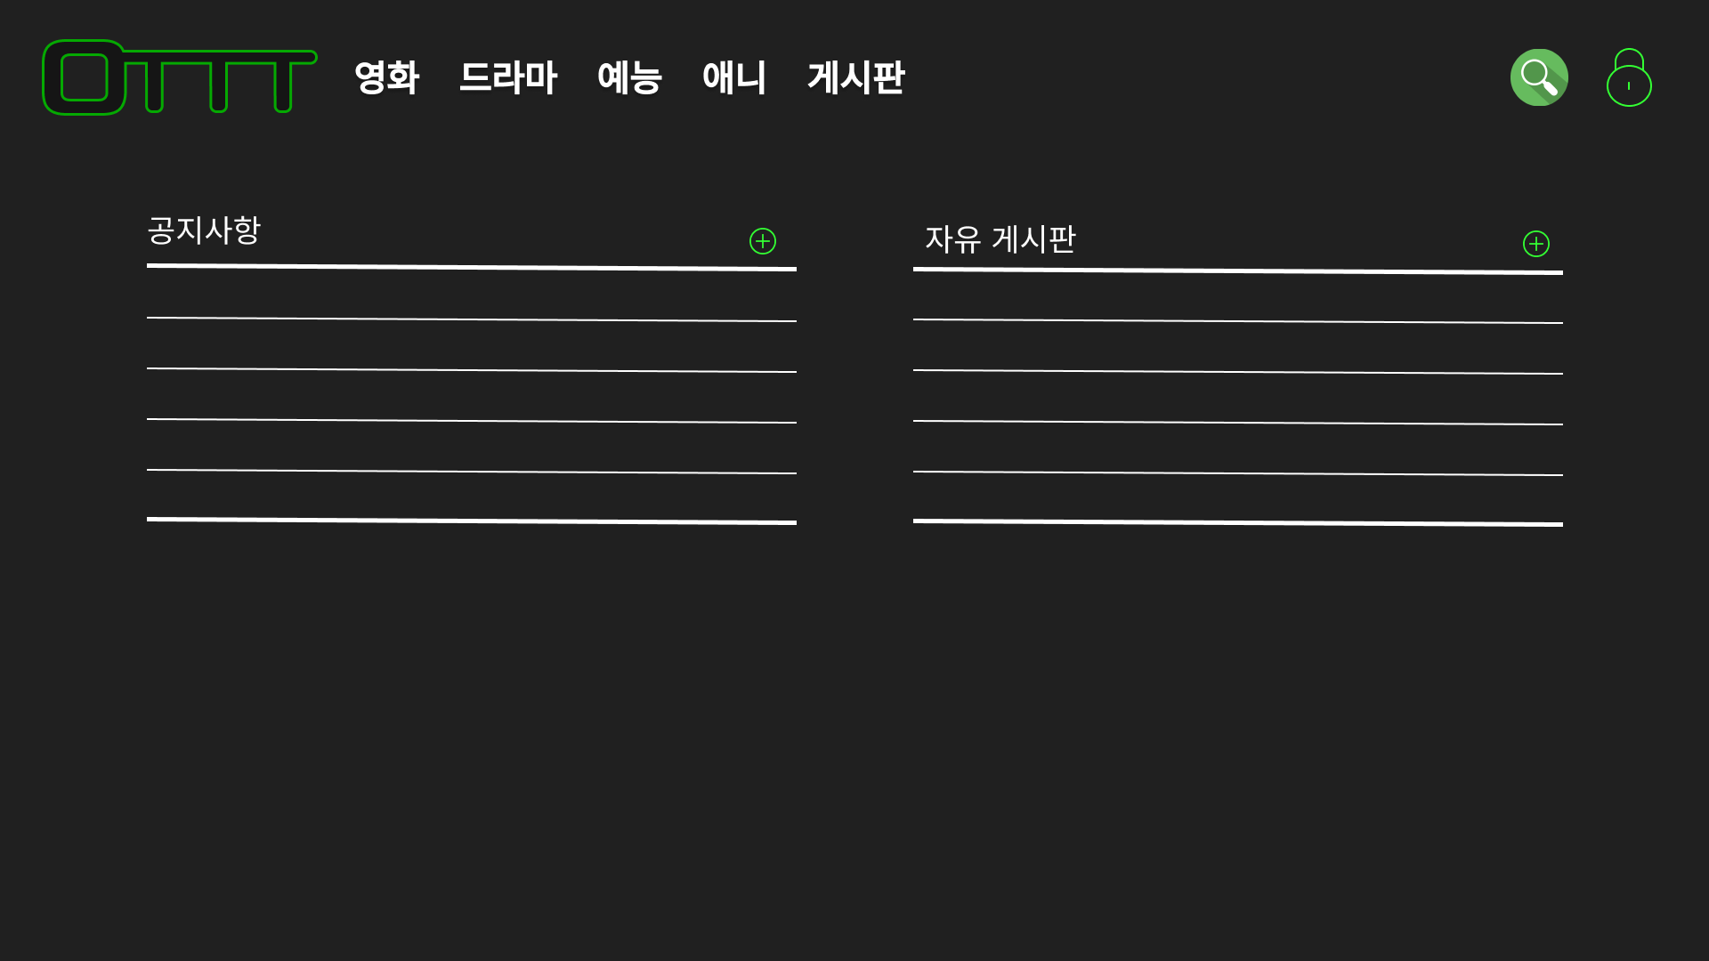
메인화면 > 부분
Description(화면 설정)
3
①
메인 페이지의 부분은
공지사항과 게시판을 미리
볼 수 있는 부분으로 의 더보기를 누르면 게시판
페이지로 넘어갈 수 있다.
3
1
1
1

Slide 14
검색

Slide 15
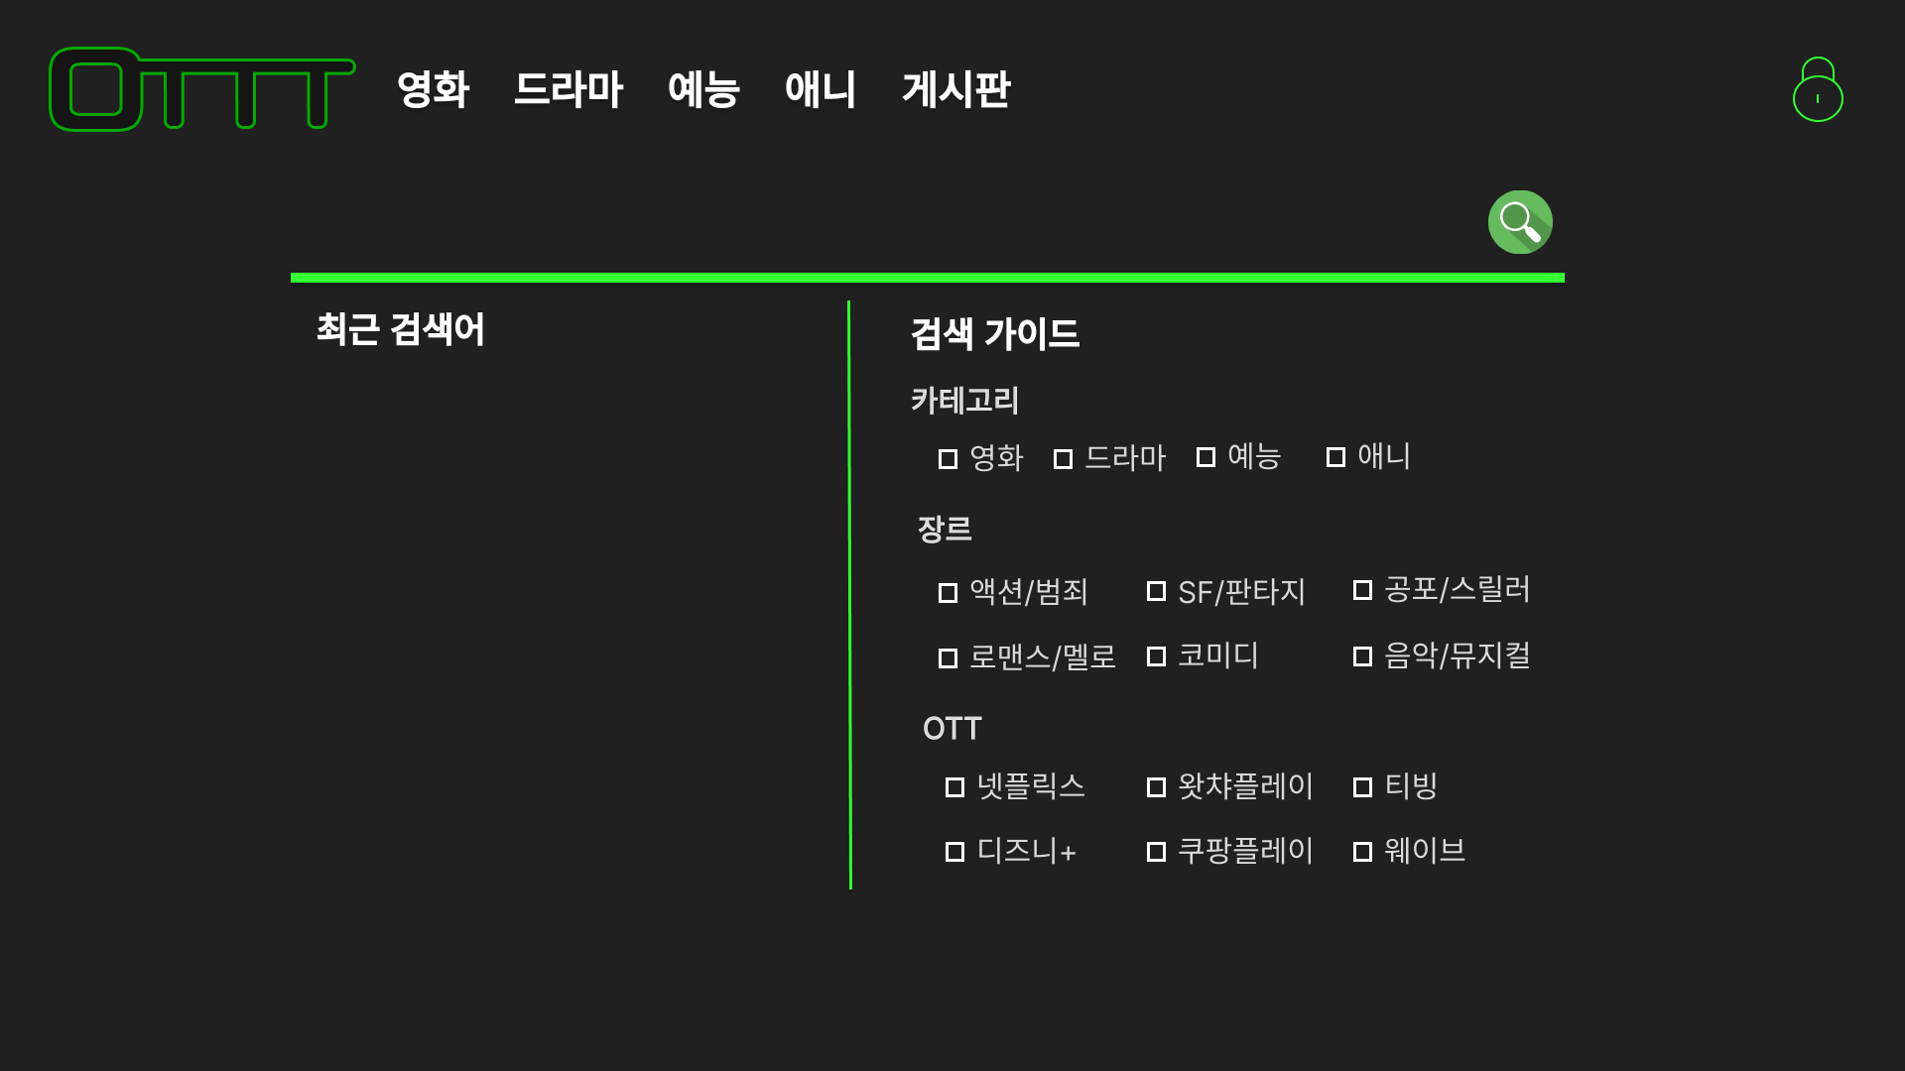
메인화면 > 부분 > 검색
Description(화면 설정)
1
①
메인 페이지의 번을 누르면
검색창이 나온다.
2
②
번은 검색할 때 최근에 검색한 목록과 검색가이드가 나온다.
->검색가이드는 카테고리와 장르, OTT 종류별로 검색을 할 수 있다.
2

Slide 16
장르페이지

Slide 17
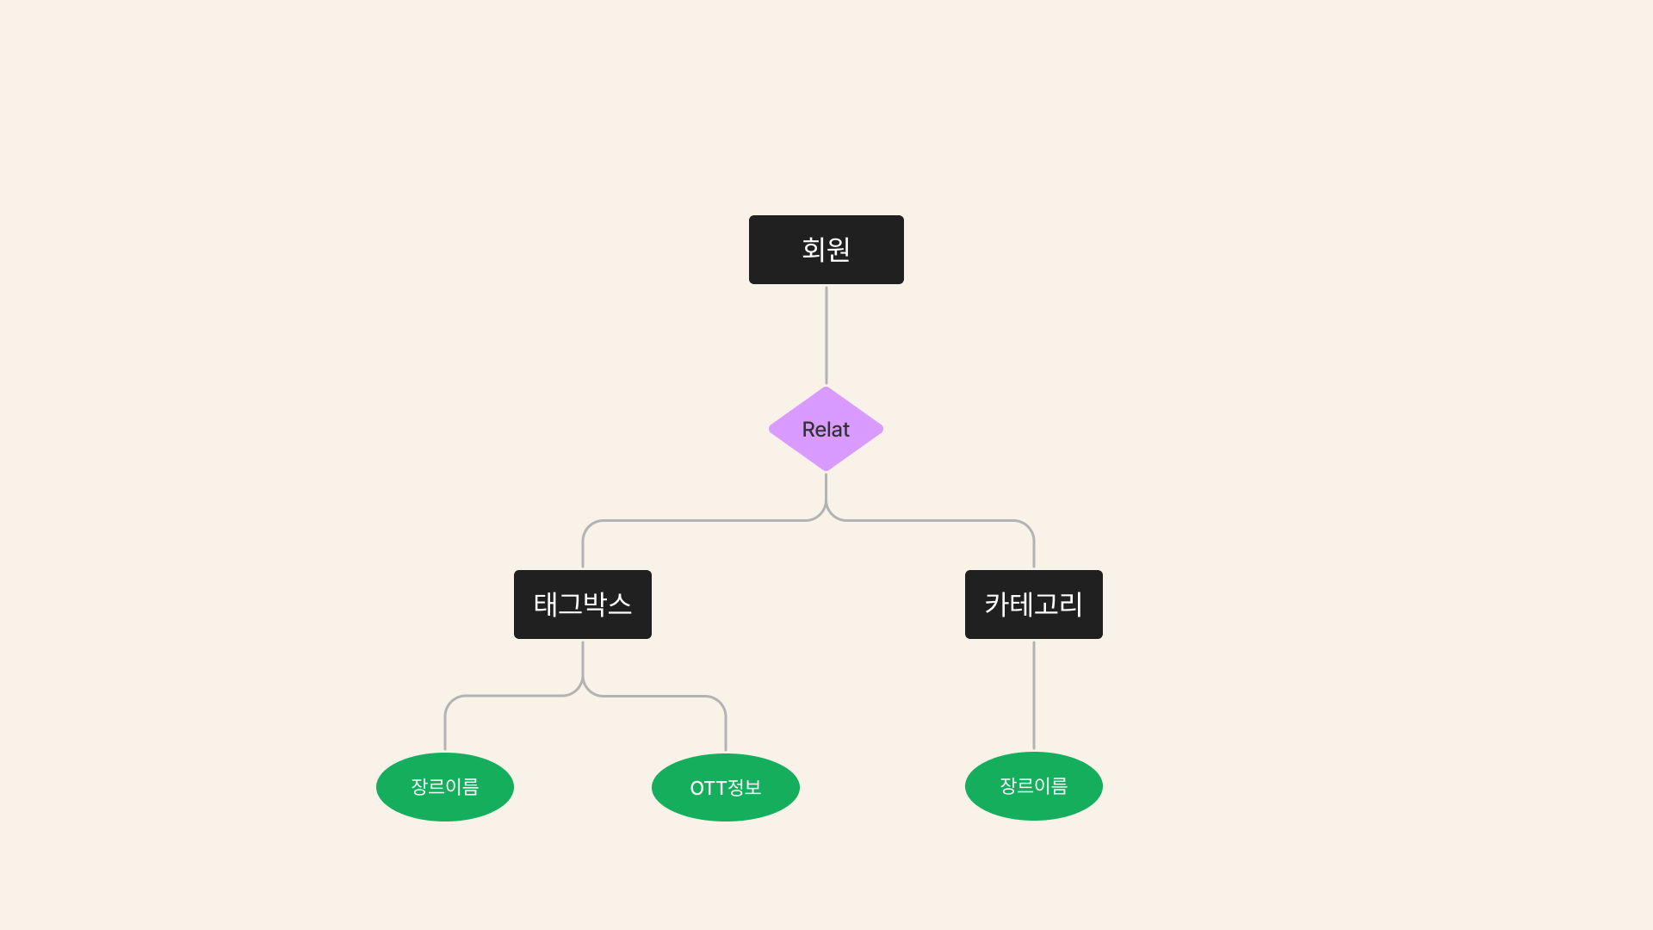

Slide 18
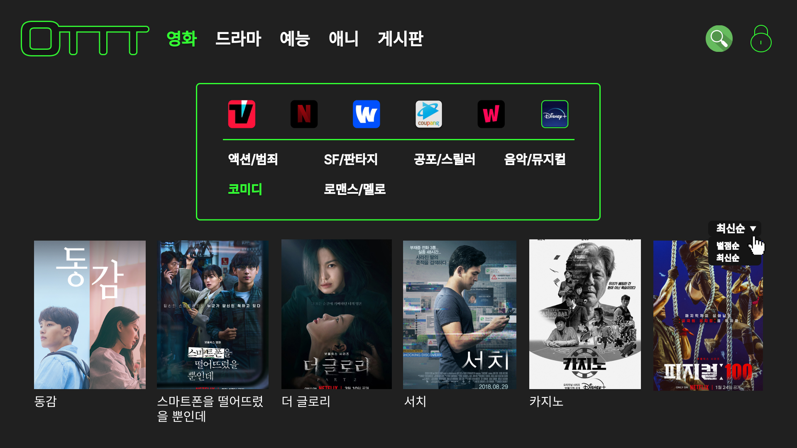
메인화면 > 카테고리
Description(화면 설정)
메인 화면으로 이동 버튼
주요 카테고리 기능
자유게시판, 공지사항 창으로 이동 버튼
메인 카테고리 영화를 클릭했을 때 나오는 OTT 및 장르선택창
1
2
3
4

Slide 19
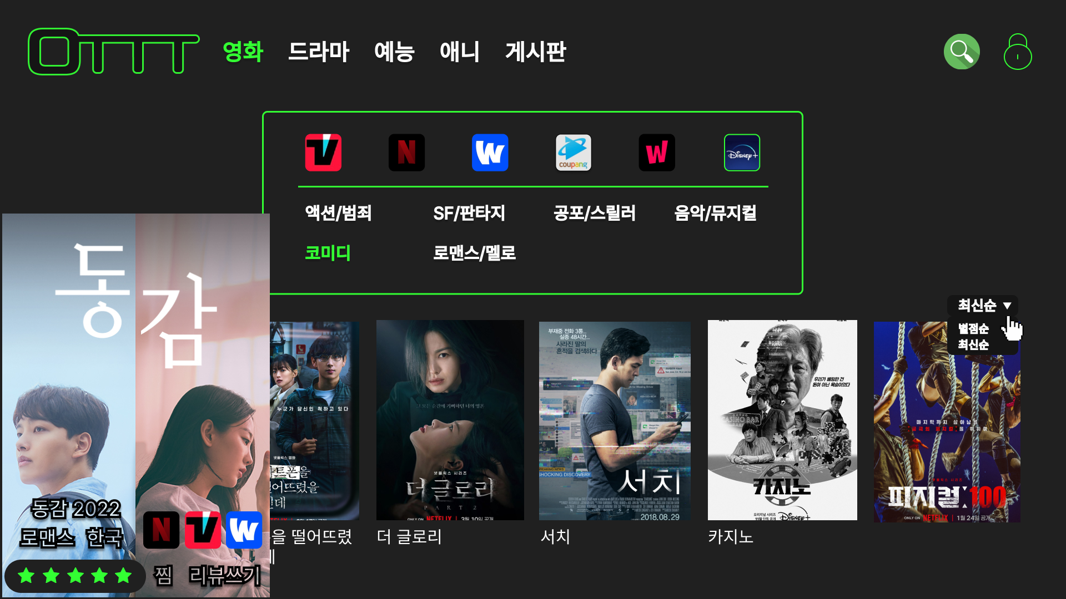
메인화면 > 카테고리
Description(화면 설정)
마우스 커서 올리면 해당 게시물 확대 후 별점, 찜, 리뷰목록,
게시중인 OTT 사이트 접속
Icon 확인
1

Slide 20
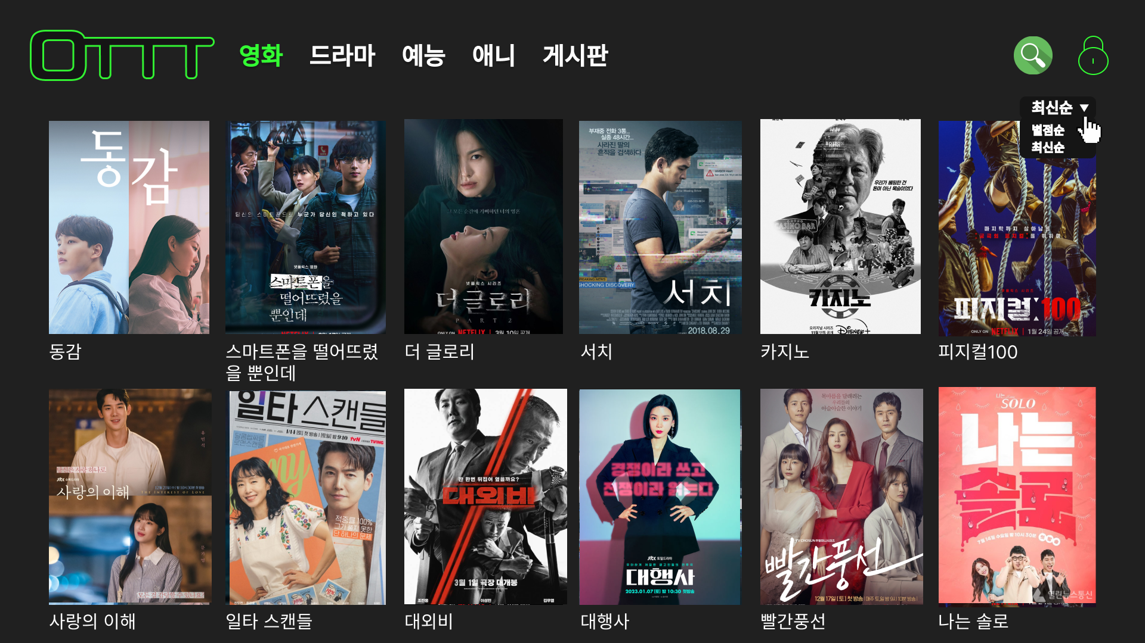
메인화면 > 카테고리
Description(화면 설정)
작품 정렬 버튼
1

Slide 21
작품페이지

Slide 22
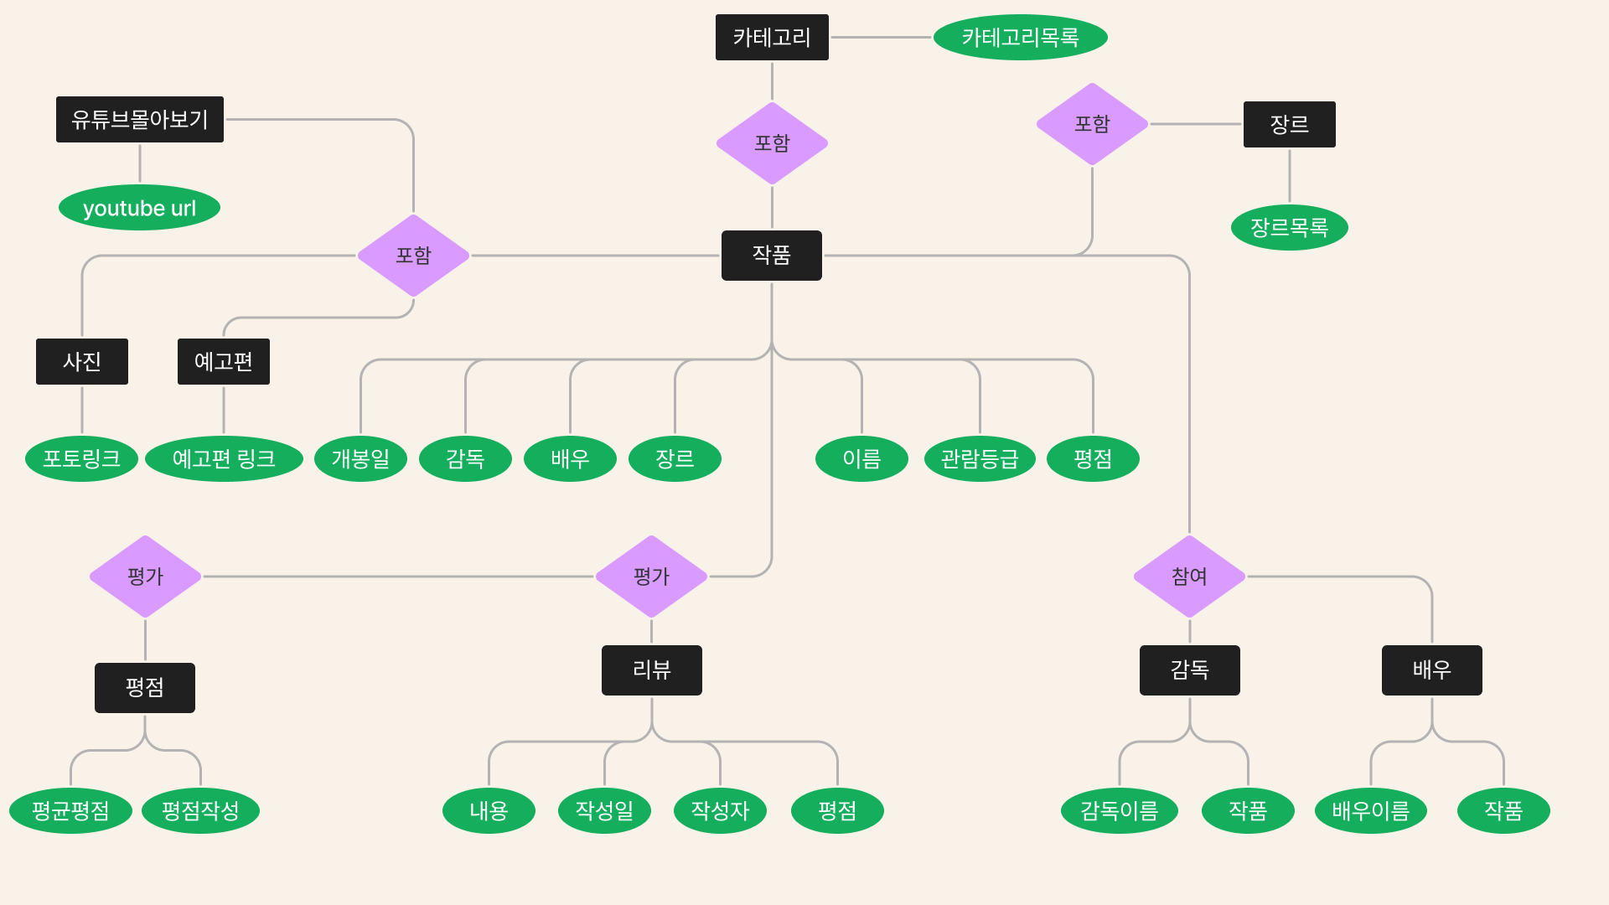

Slide 23
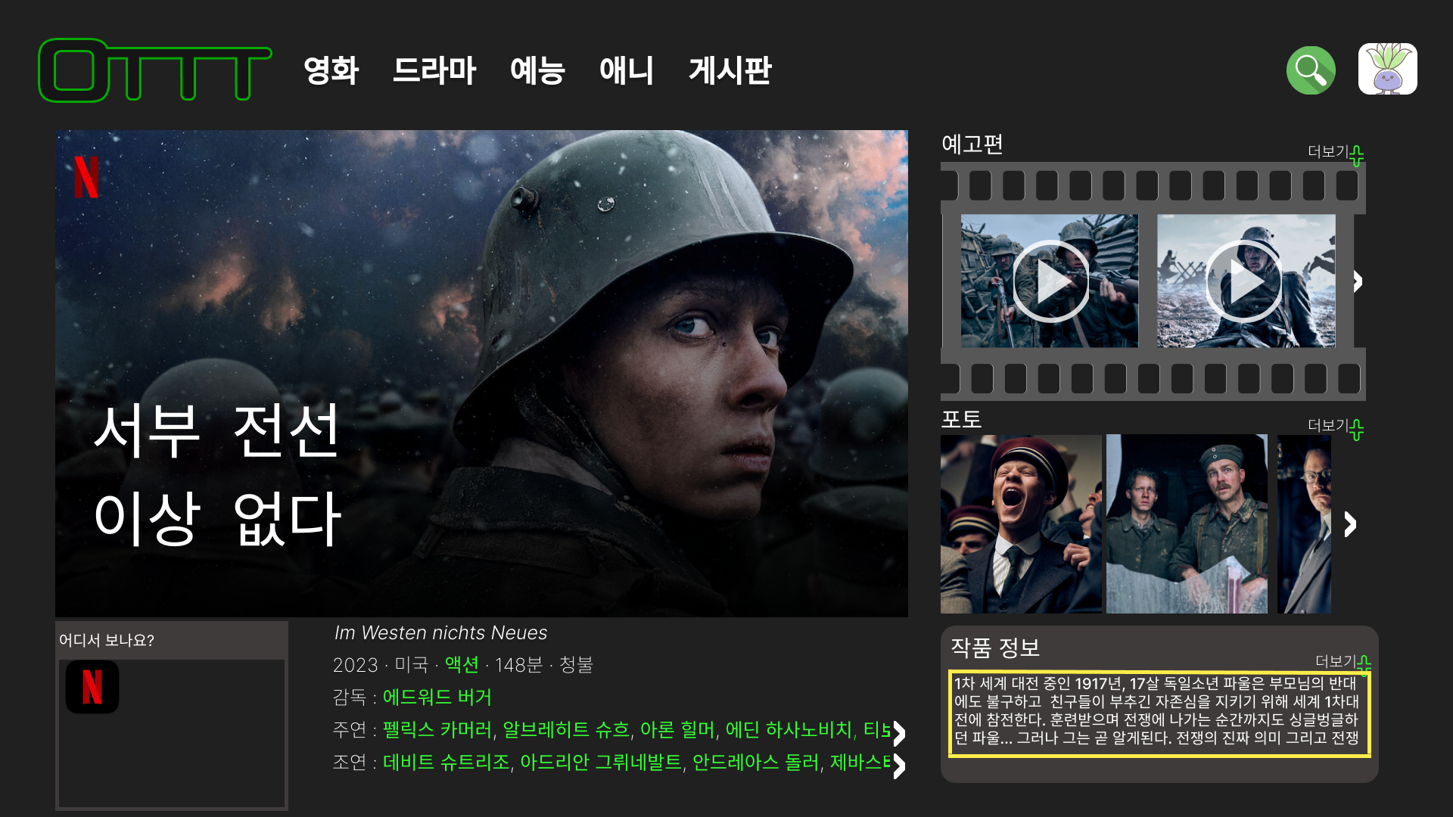
메인화면 > 작품 페이지
Description(화면 설정)
예고편 더보기
Next 버튼 (우측으로 동영상목록 무한 반복)
포토 이미지 더보기
Next 버튼 (우측으로 텍스트 넘어가기)
더 보기 시 해당 섹션 펼치기로 전환
1
2
3
5
4

Slide 24
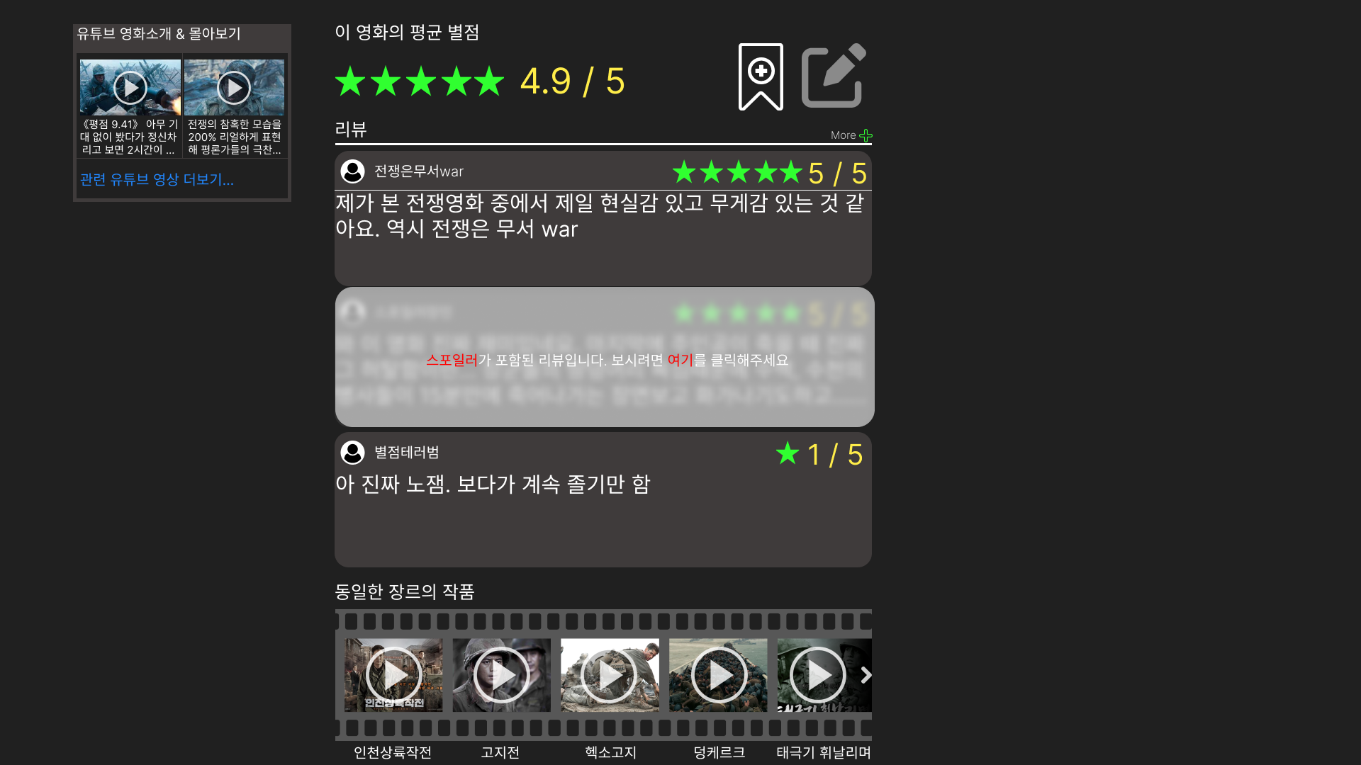
메인화면 > 작품 페이지 > 스크롤
Description(화면 설정)
영화 별 평균 별점 수치
버튼 클릭 시 찜목록에 추가
클릭 시 리뷰작성 페이지로 넘어가기
클릭 시 리뷰목록 페이지로 넘어가기
스포일러 리뷰에 블러기능 > 여기를 클릭하여 해제
재생버튼 – 클릭 시 화면 확대되며 재생됨
유튜브로 이동
6
2
3
1
4
7
5
5

Slide 25
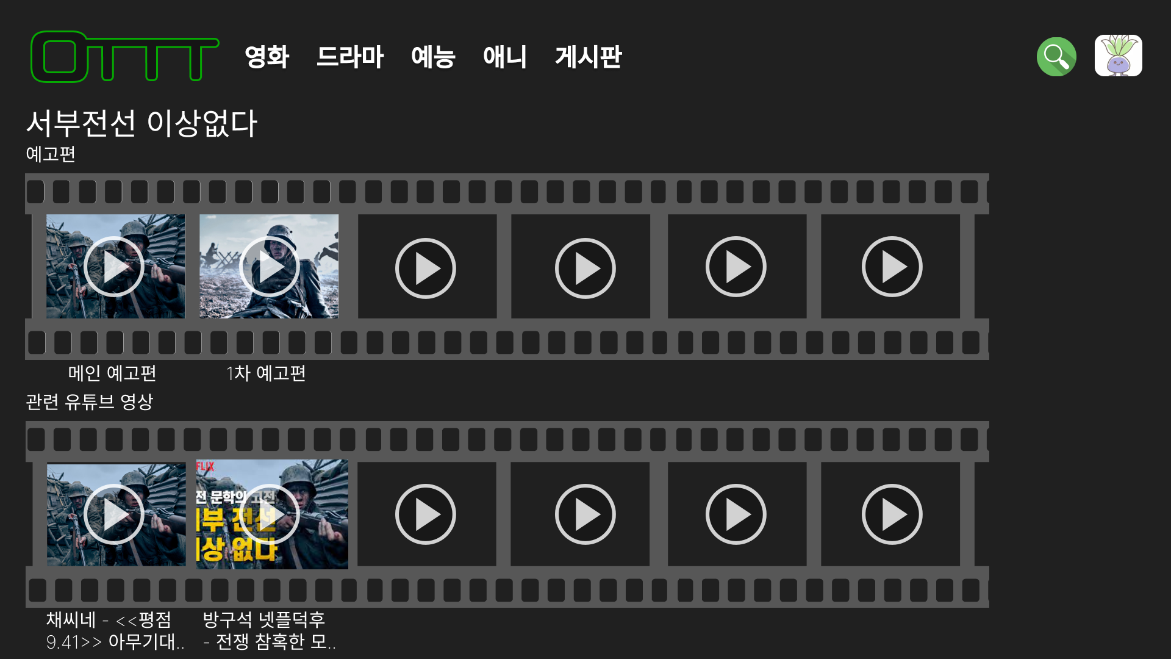
메인화면 > 작품 페이지 > 예고편 더보기
Description(화면 설정)
예고편 영상
관련 유튜브 영상 섹션 (클릭 시 해당 유튜브 채널에서 재생)
1
2
공지사항

Slide 26

메인화면 > 작품 페이지 > 포토 더보기
Description(화면 설정)
포토 이미지
1
공지사항

Slide 27
회원가입

Slide 28
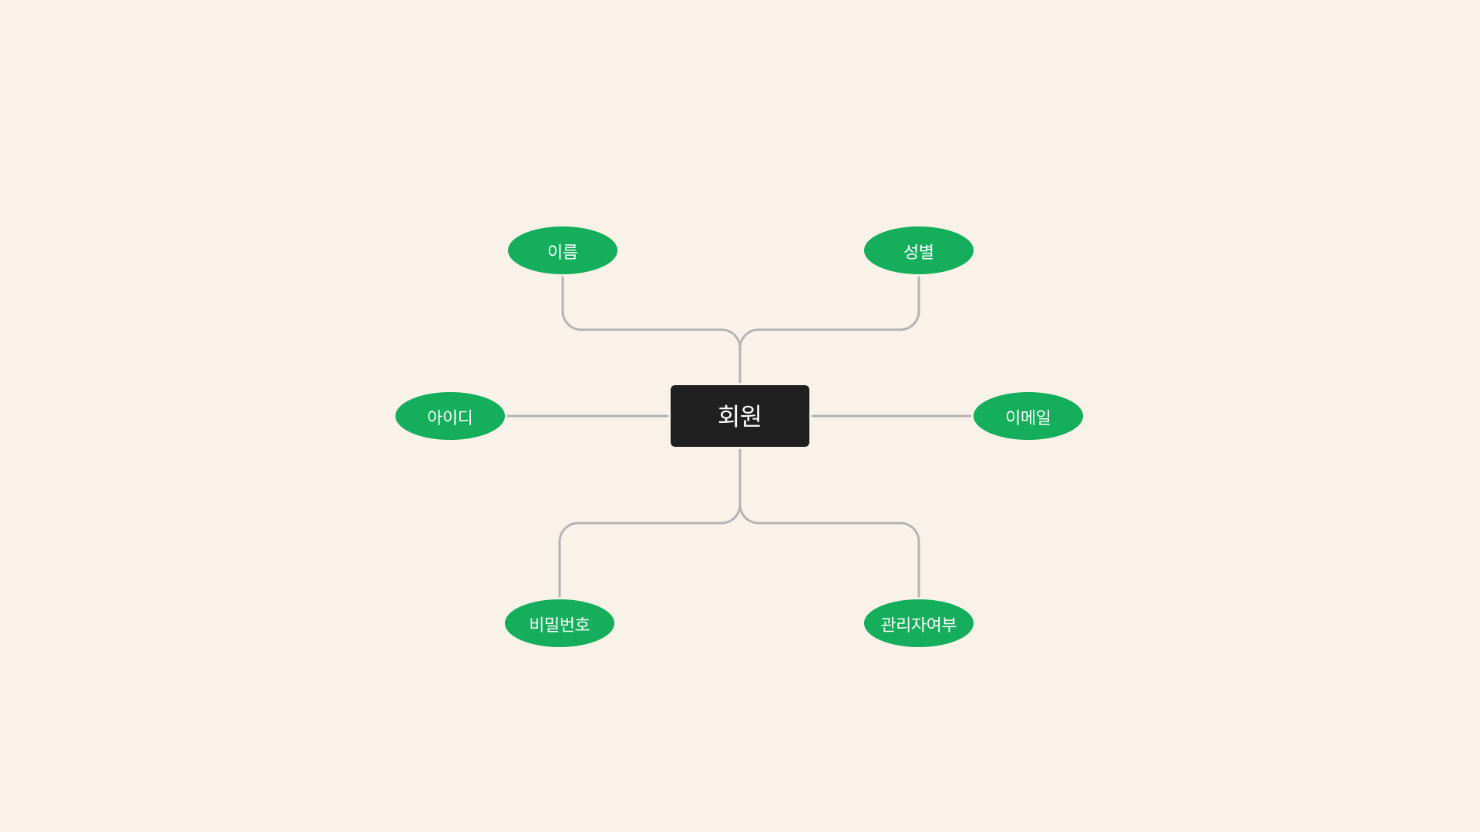

Slide 29
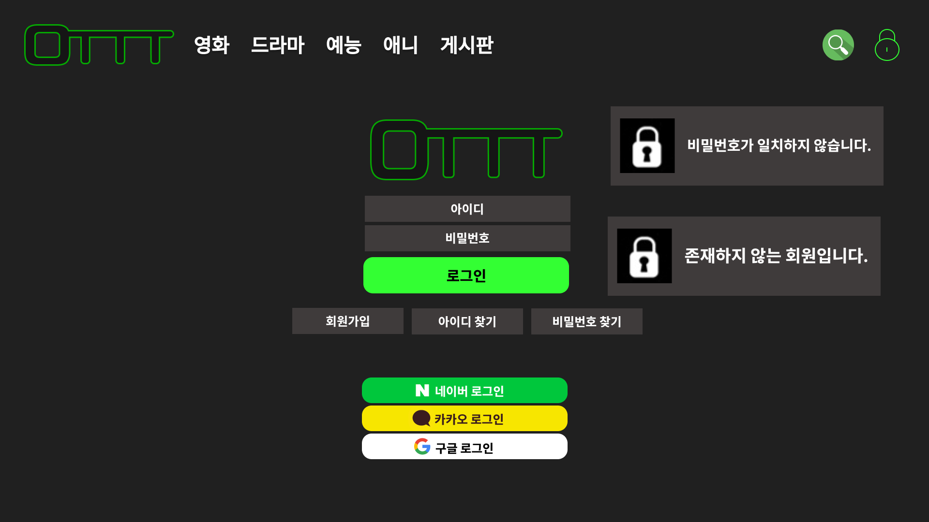
로그인
Description(화면 설정)
로그인 기능
클릭 시 회원가입 페이지로 이동
클릭 시 아이디 찾기 페이지로 이동
클릭 시 비밀번호 찾기 페이지로 이동
타 플랫폼으로 로그인
비밀번호가 일치하지 않을 때 팝업
회원 정보가 없는 아이디를 입력 시 팝업
6
1
7
2
3
4
5

Slide 30
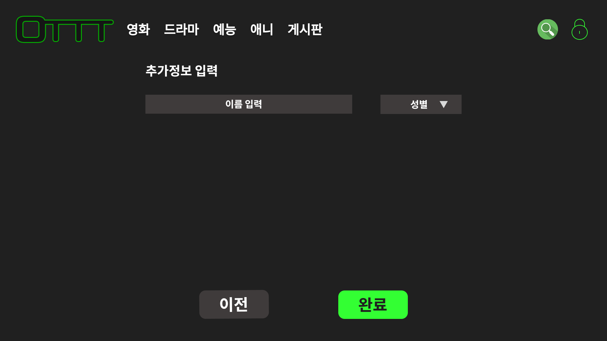
로그인
Description(화면 설정)
소셜 연동으로 회원가입 시 추가 정보 기입
1

Slide 31
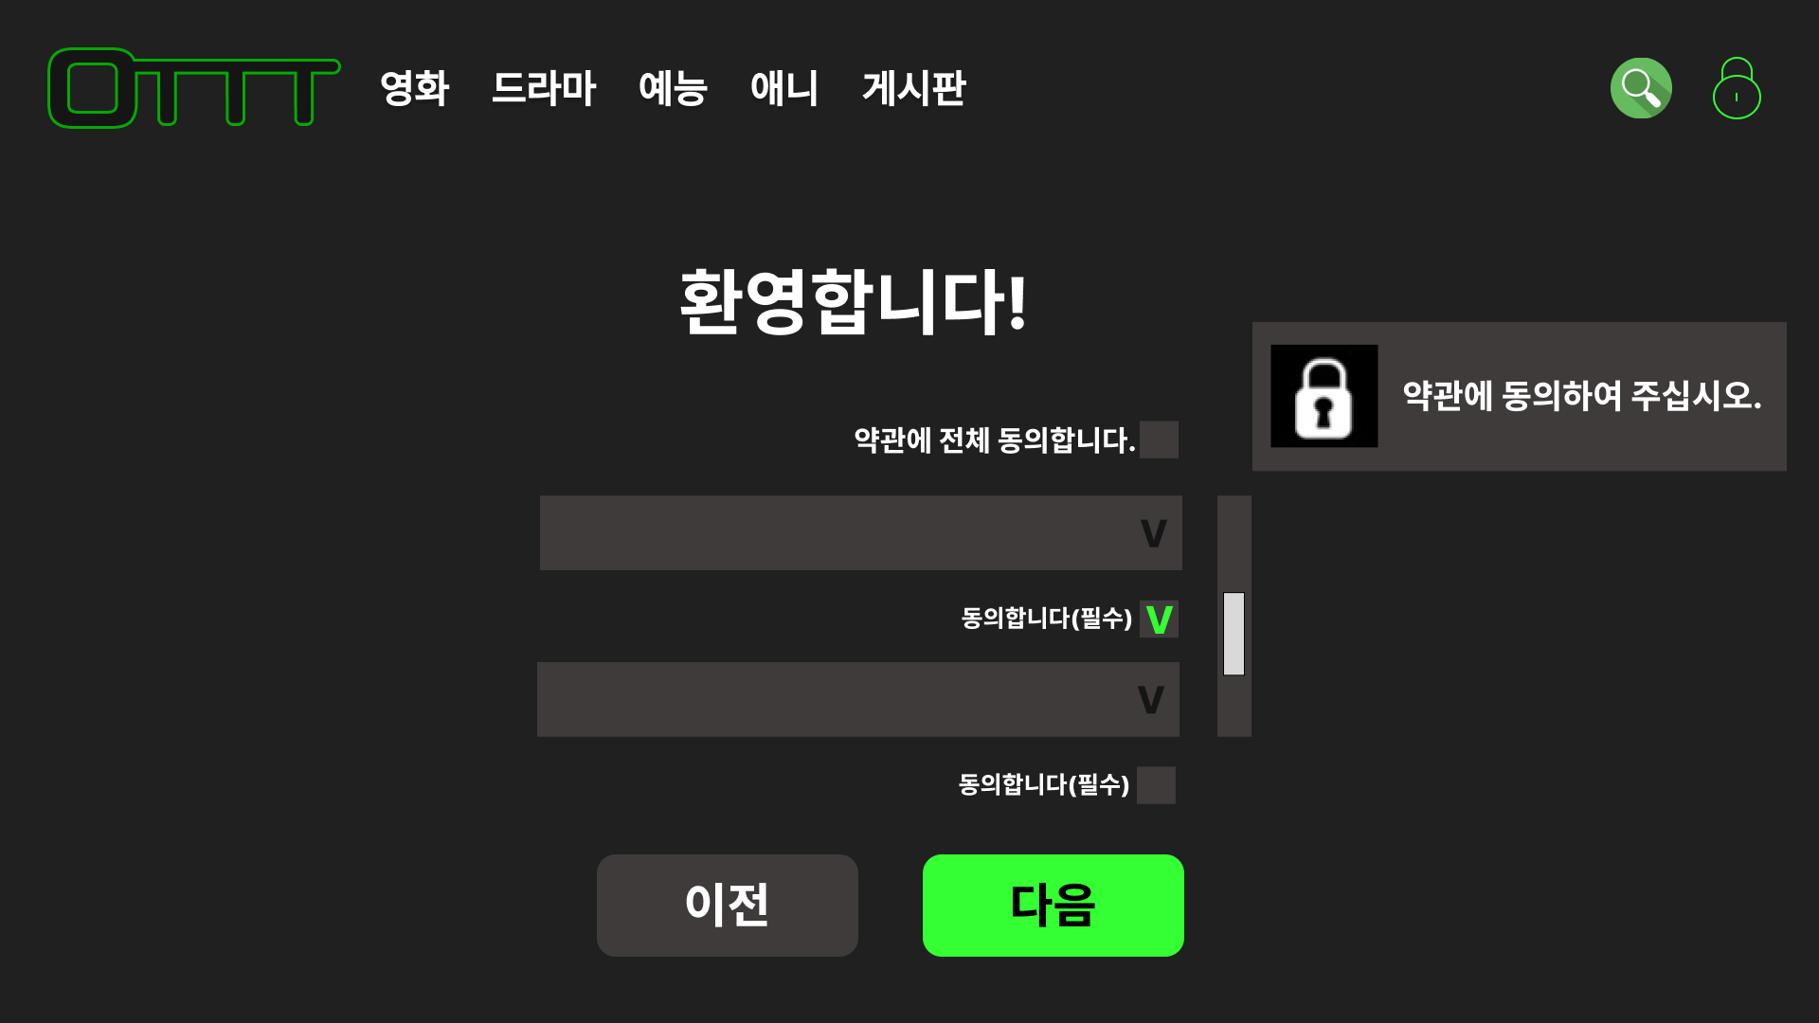
회원가입 > 약관동의
Description(화면 설정)
약관 동의
우측에 펼치기(v)를 클릭하여 펼쳐볼 수 있음
약관 동의 버튼
이전 화면으로 이동
회원 생성 페이지로 이동
약관에 동의하지 않고 다음 버튼을 누를 시 팝업
6
1
2
3
4
5

Slide 32
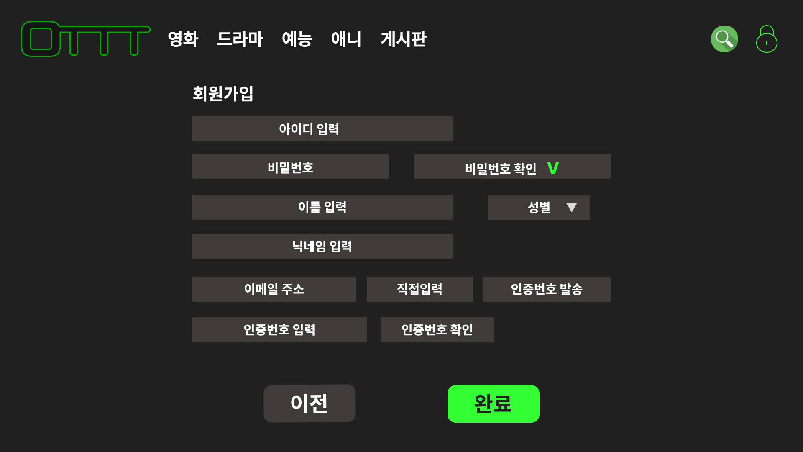
회원가입 > 회원 생성
Description(화면 설정)
아이디 입력
비밀번호 입력란
이름입력
성별선택
닉네임 입력란
이메일 직접입력과 선택입력
이메일 인증 번호 입력
위에 내용들에 오류가 없을 시 완료 버튼 클릭 하면 회원가입 완료 페이지로 이동. 오류가 있다면 각 항목별 오류 메시지 출력
1
2
3
4
5
6
7
8

Slide 33
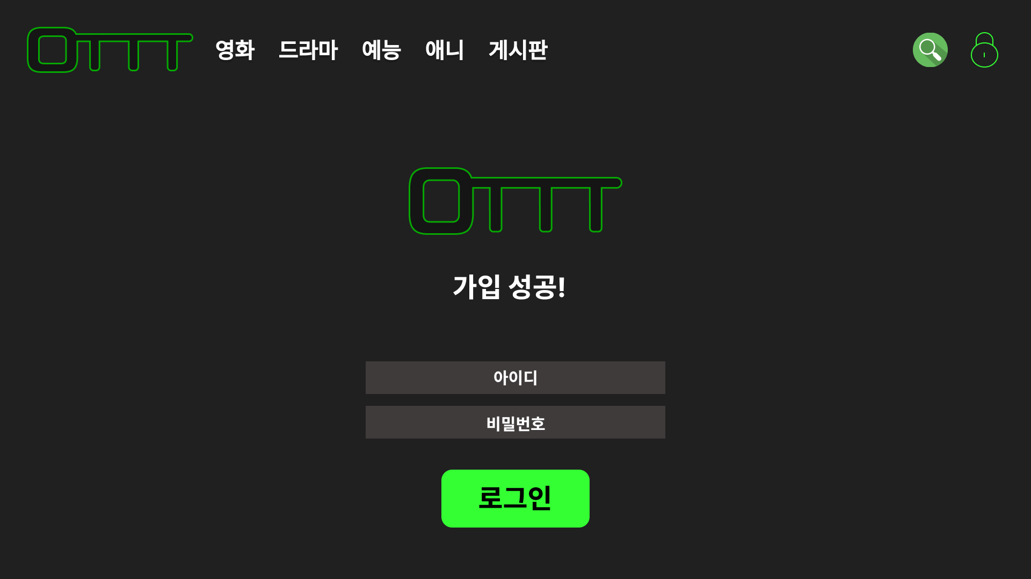
회원가입 > 회원가입 완료
Description(화면 설정)
로그인 창
1

Slide 34
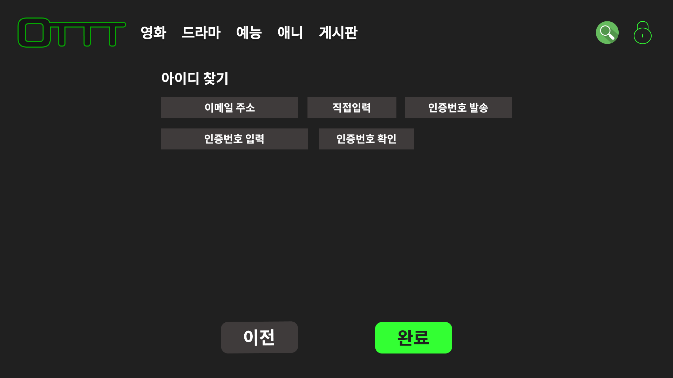
아이디 찾기
Description(화면 설정)
클릭하면 위에 적은 이메일 주소로 인증번호가 발송
메일에 도착한 인증번호 입력
인증번호를 적고 인증번호 확인 버튼을 클릭 시 인증이 완료됨
인증번호 오류로 인증번호 인증이 되지 않았을 경우 인증 번호가 일치하지 않습니다 팝업 출력. 인증번호가 일치할 경우 아이디 확인 페이지로 이동
1
2

Slide 35
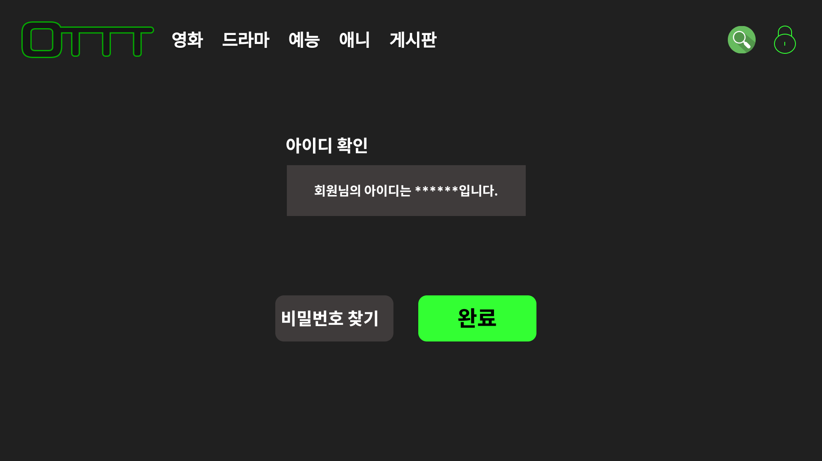
아이디 찾기 > 아이디 확인
Description(화면 설정)
회원의 아이디를 알려줌
비밀번호 찾기 페이지로 이동
완료. 로그인 홈으로 이동
1
2
3

Slide 36
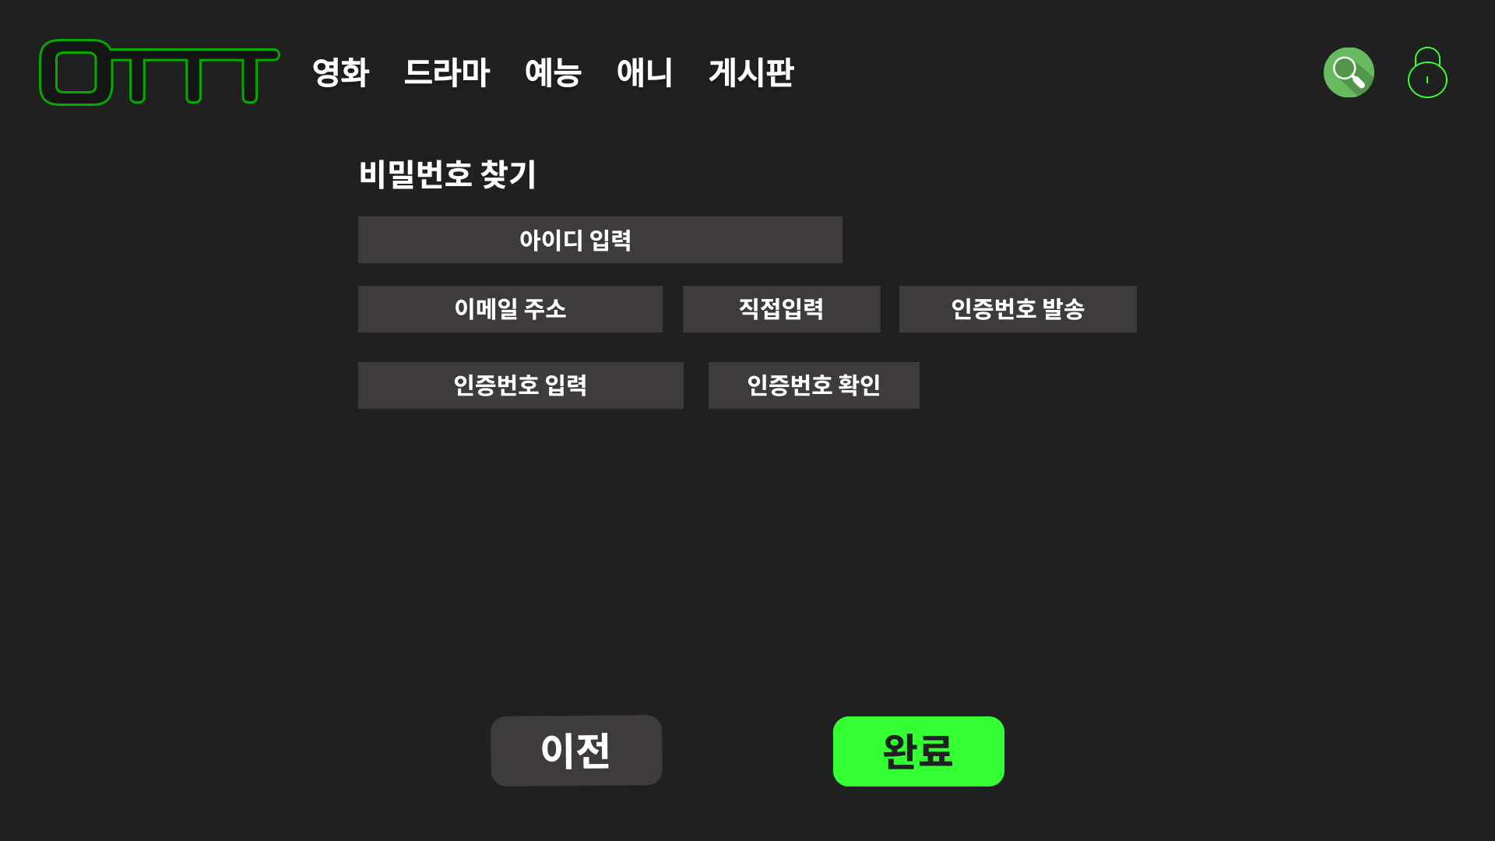
비밀번호 찾기
Description(화면 설정)
인증번호 확인이 완료되면 완료 버튼을 클릭해서 비밀번호 재설정 페이지로 이동
인증번호 불일치 시에 팝업.
1
2

Slide 37
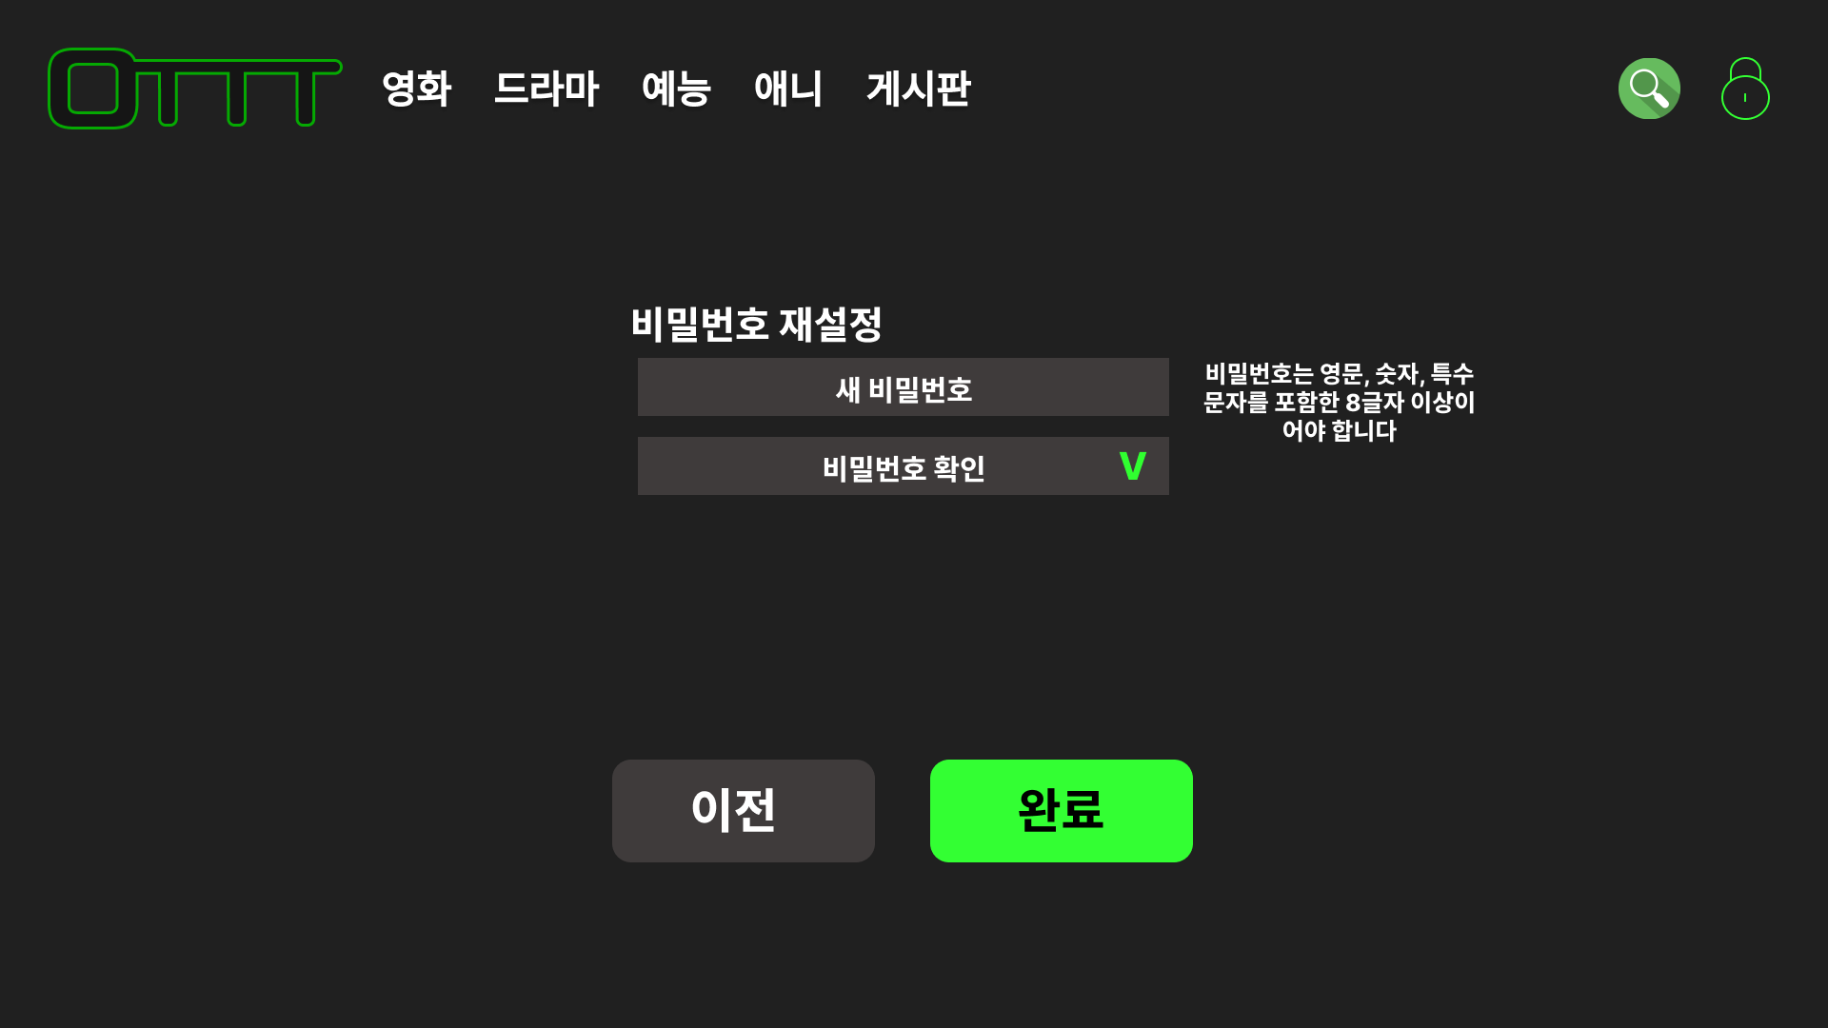
비밀번호 찾기 > 비밀번호 재설정
Description(화면 설정)
비밀번호가 일치하지 않을 시 비밀번호가 일치하지 않습니다 팝업 출력
완료버튼을 클릭하면 비밀번호 변경이 완료되었습니다 문구가 팝업되며 재설정이 완료됨과 동시에 로그인 페이지로 이동
1

Slide 38
마이페이지

Slide 39
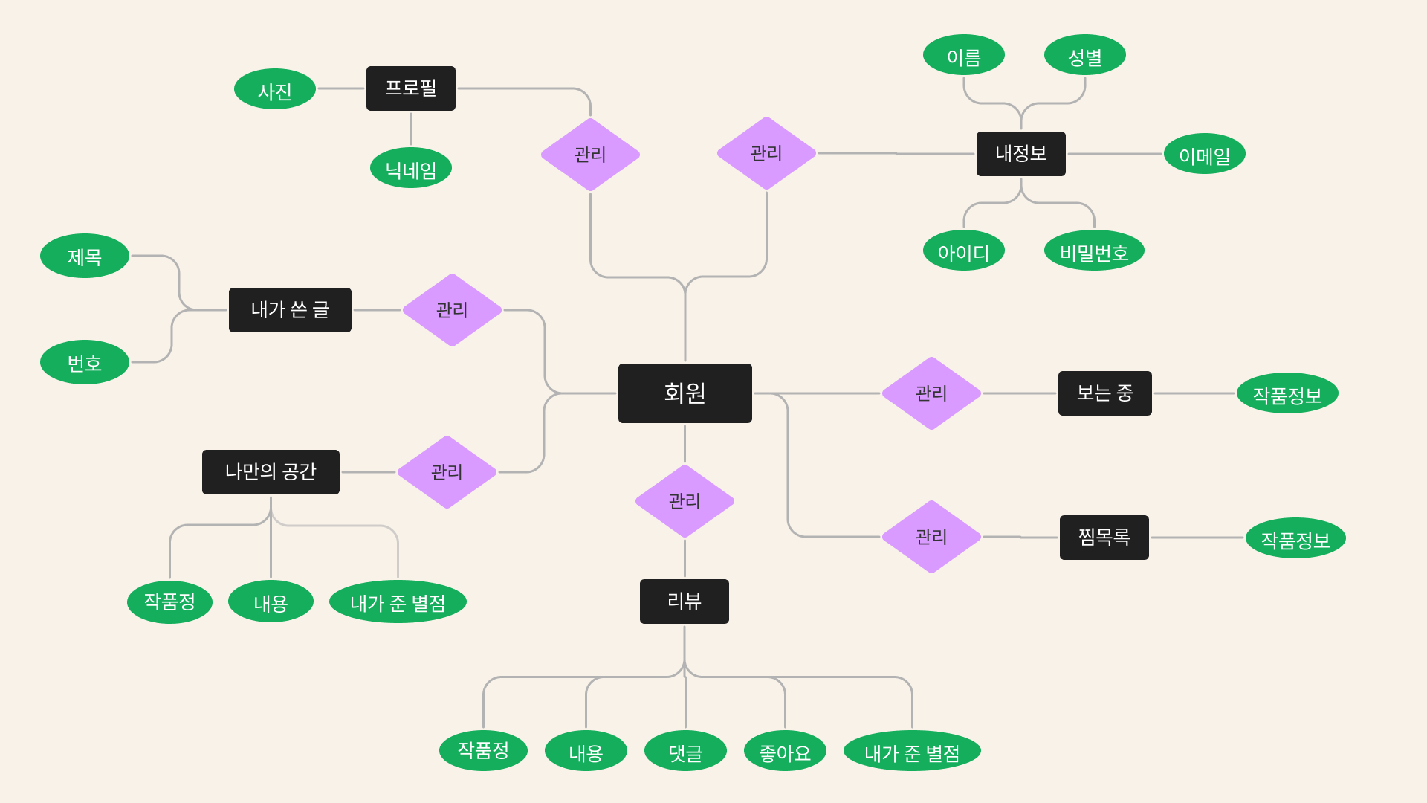

Slide 40
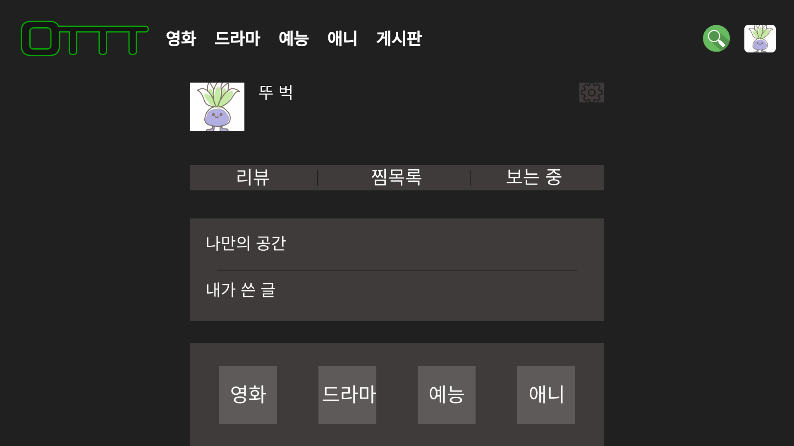
마이페이지
Description(화면 설정)
프로필 사진, 닉네임
클릭 시 내 정보로 이동
각 카테고리 이동
각 카테고리 이동
각 카테고리 이동
1
2
3
4
5

Slide 41
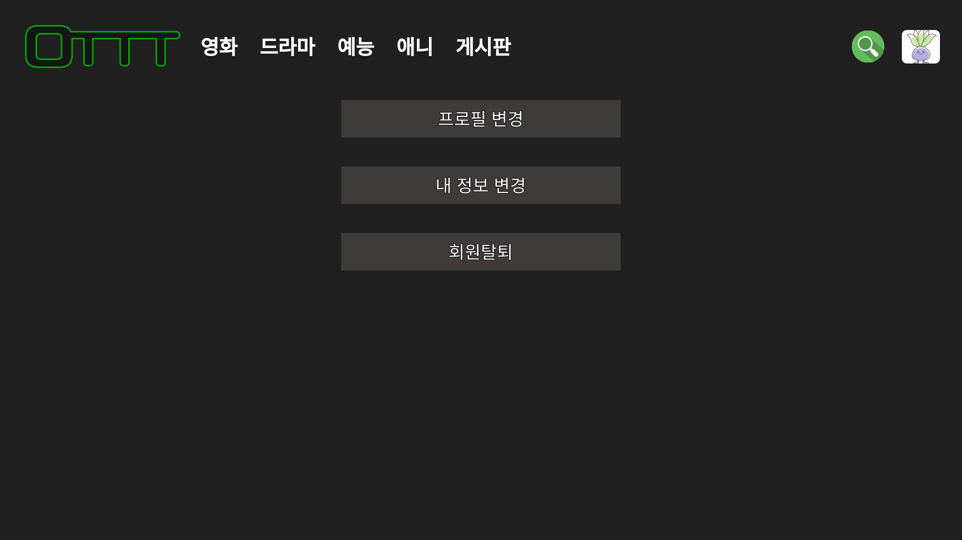
마이페이지 > 내정보
Description(화면 설정)
프로필 변경
내 정보 변경
클릭 시 회원탈퇴 확인 팝업창
1
2
3

Slide 42
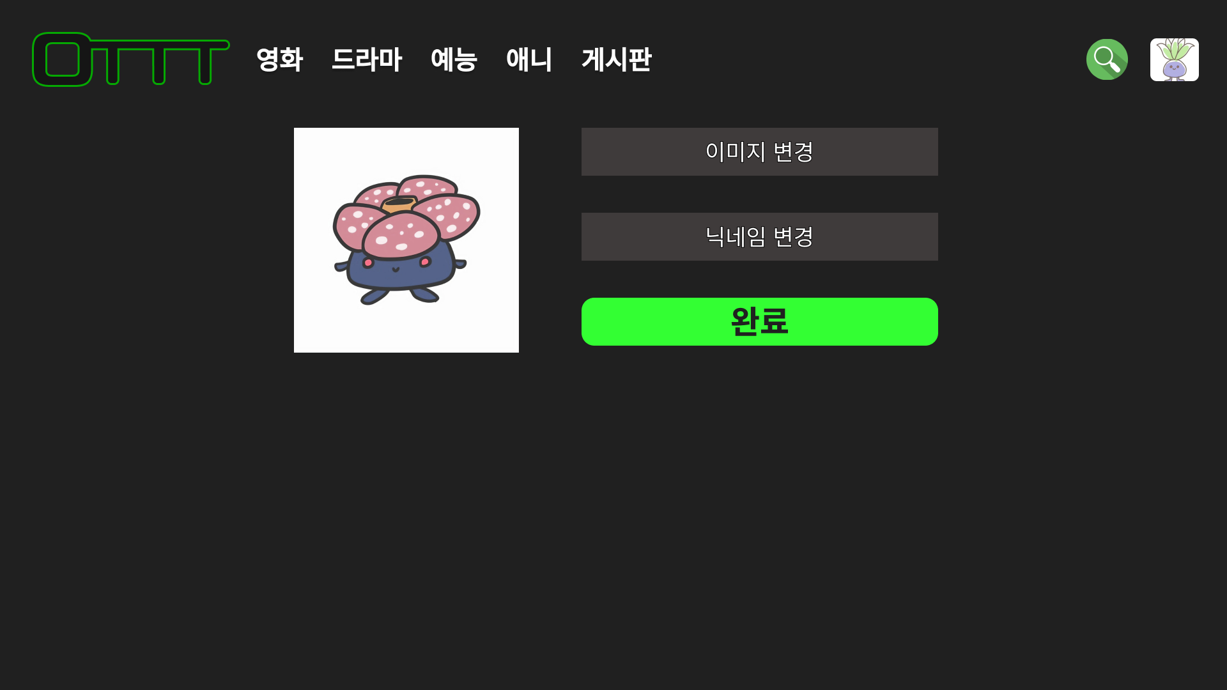
마이페이지 > 내정보 > 프로필 변경
Description(화면 설정)
프로필 이미지 변경
닉네임 변경
1
2

Slide 43
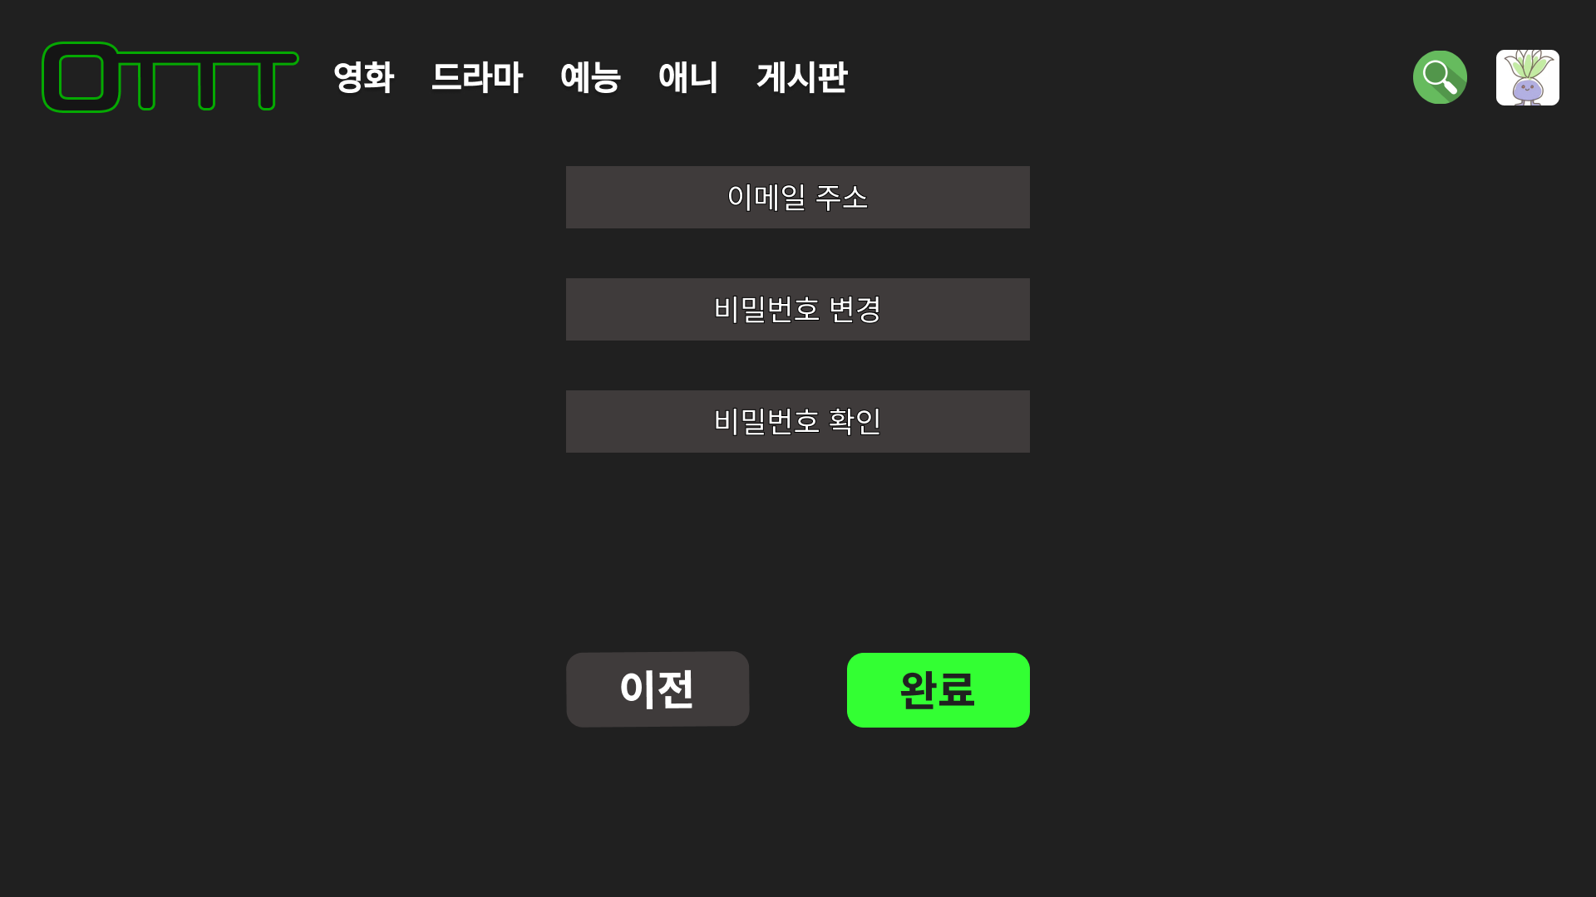
마이페이지 > 내정보 > 내 정보 변경
Description(화면 설정)
이메일 주소, 비밀번호 변경 가능
1

Slide 44
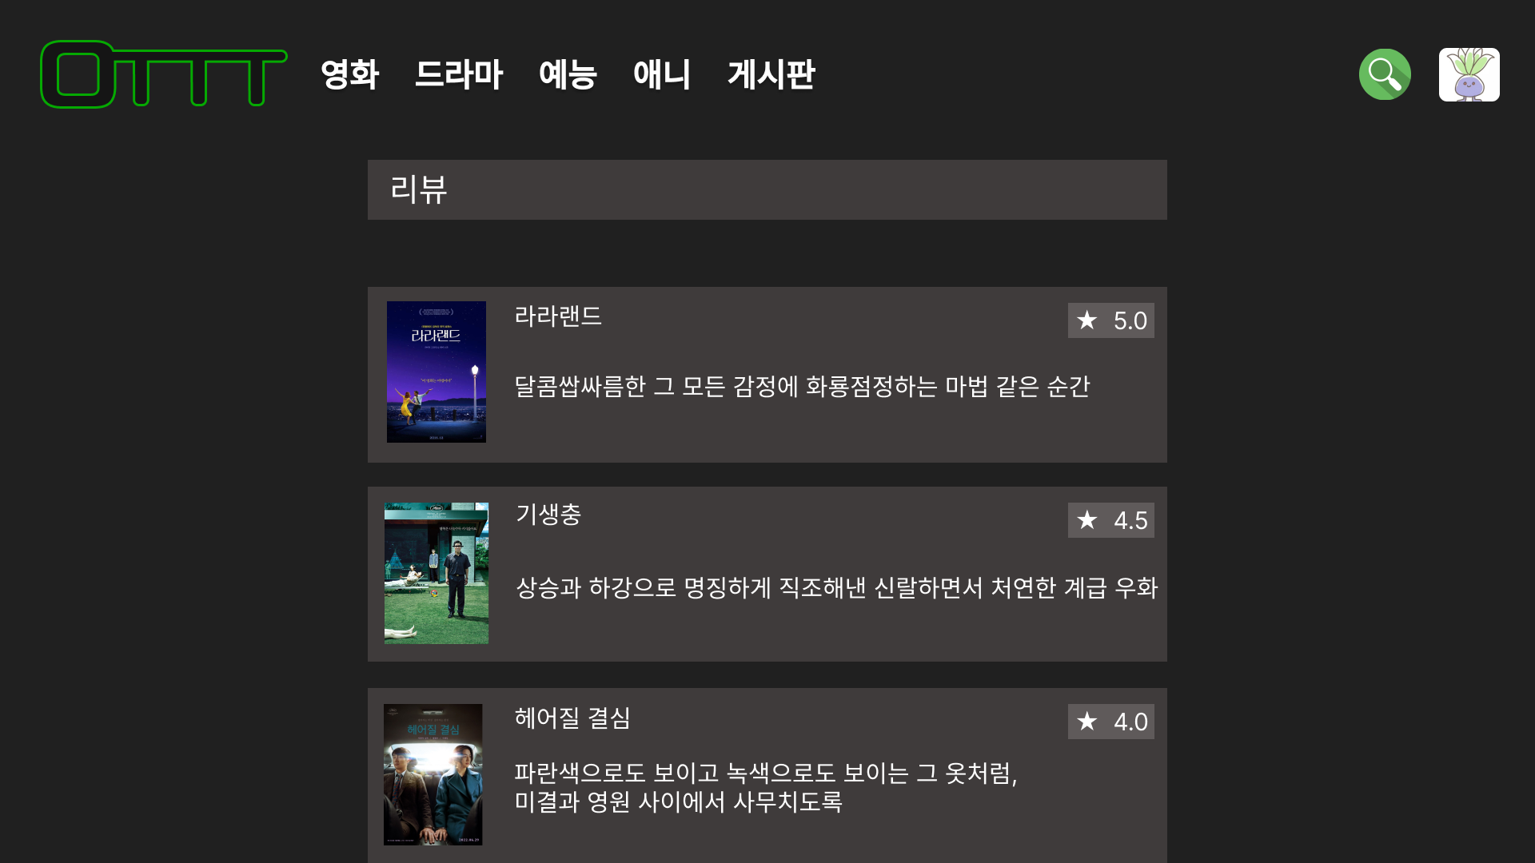
마이페이지 > 리뷰
Description(화면 설정)
내가 쓴 리뷰 모음
작품 클릭 시 자세히 보기
1
2

Slide 45
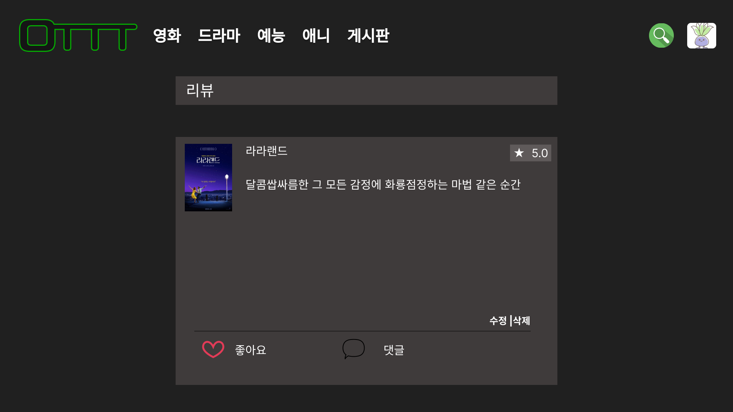
마이페이지 > 리뷰 > 작품 클릭
Description(화면 설정)
리뷰 좋아요 기능
리뷰에 달린 댓글
리뷰 수정/삭제
3
1
2

Slide 46
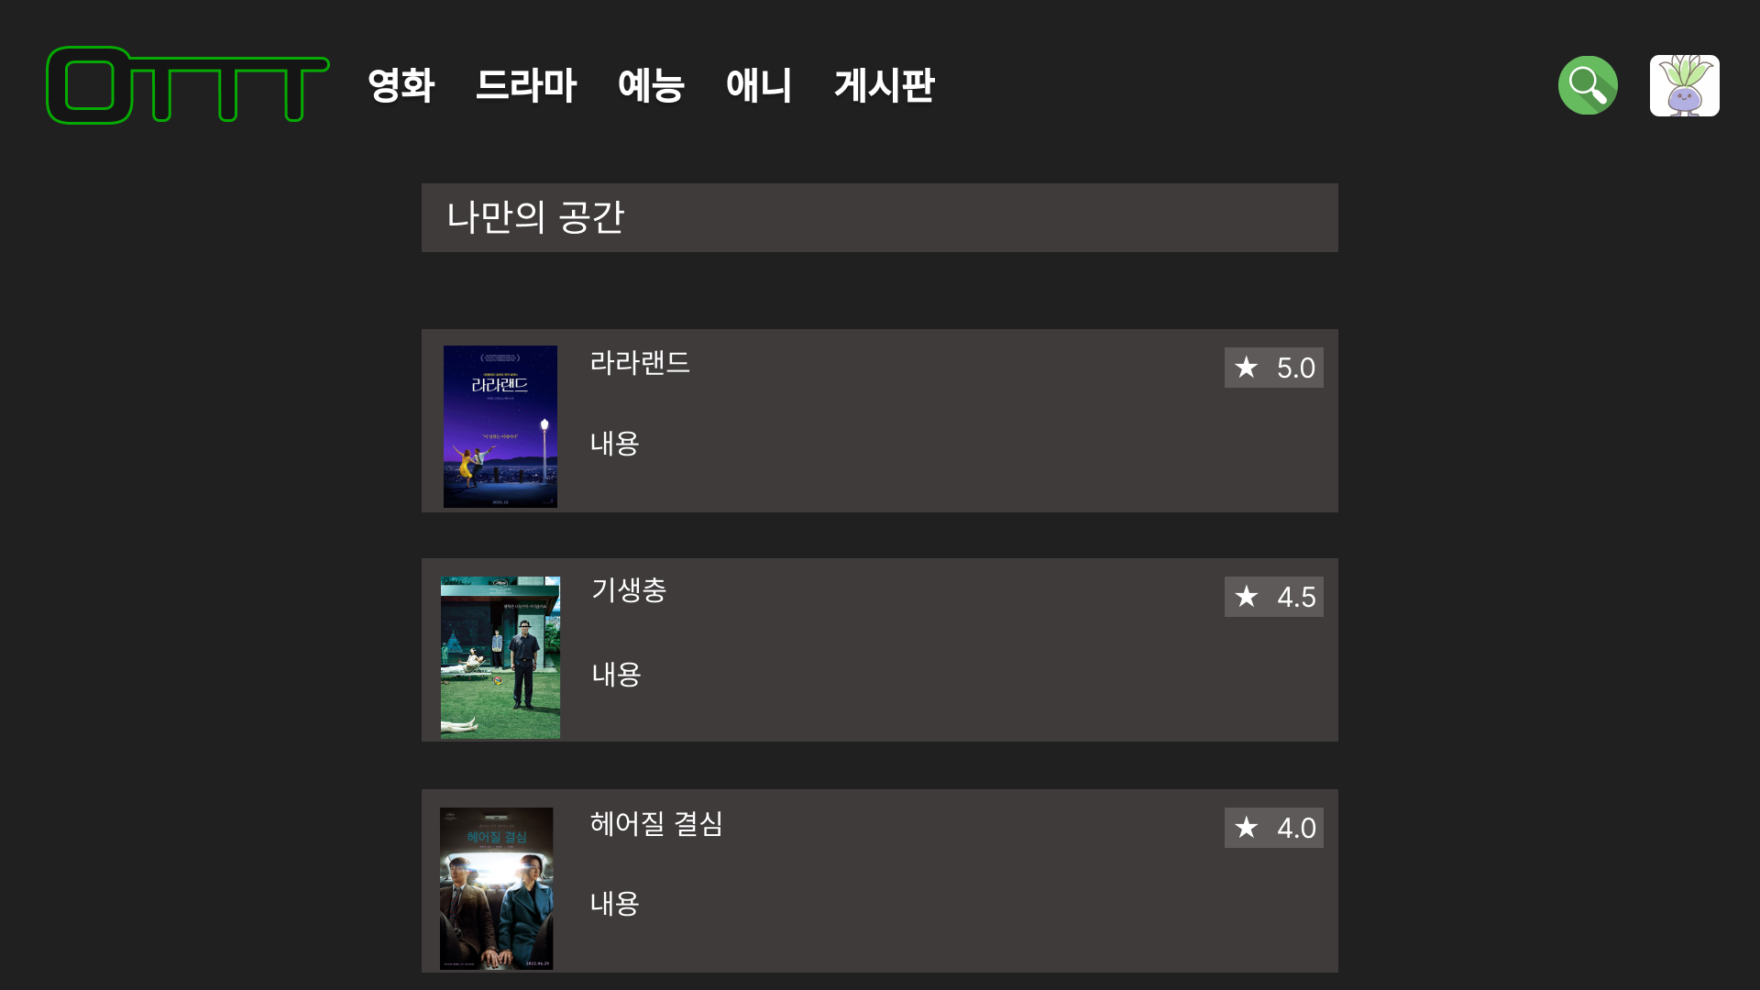
마이페이지 > 나만의 공간
Description(화면 설정)
개인 감상평
클릭 시 자세히 보기
1
2

Slide 47
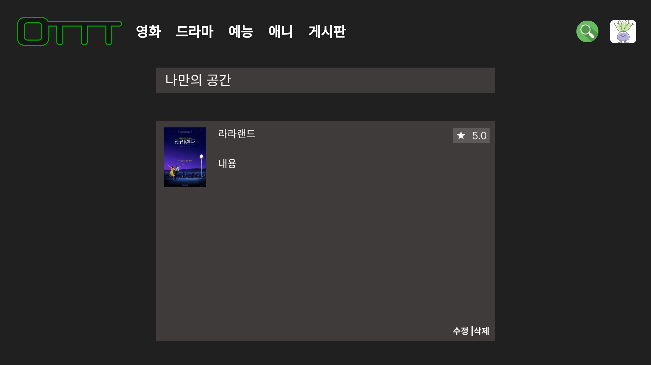
마이페이지
Description(화면 설정)
수정/삭제
1

Slide 48
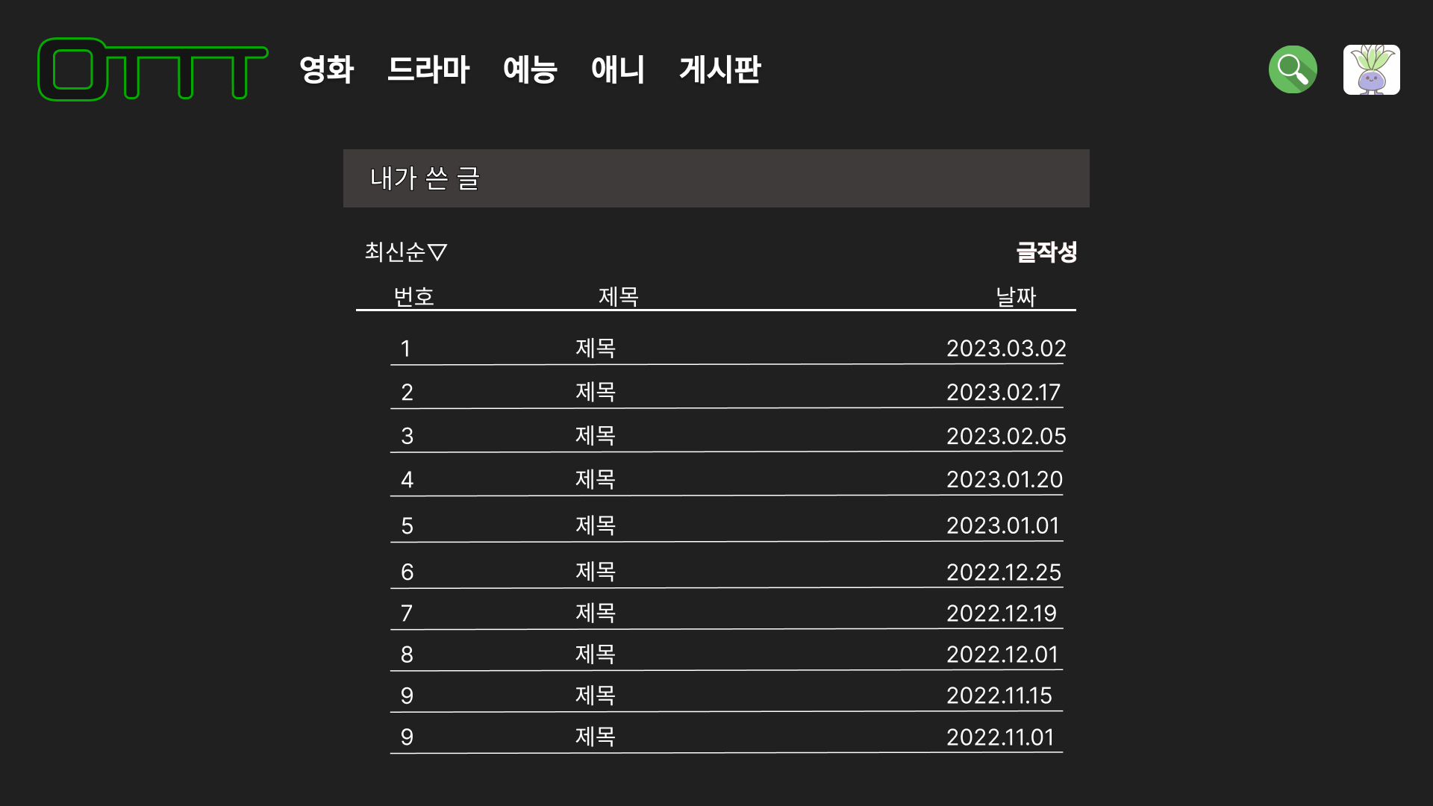
마이페이지 > 내가 쓴 글
Description(화면 설정)
게시판에 내가 쓴 글 모음
최신순, 좋아요순 정렬
1
2

Slide 49
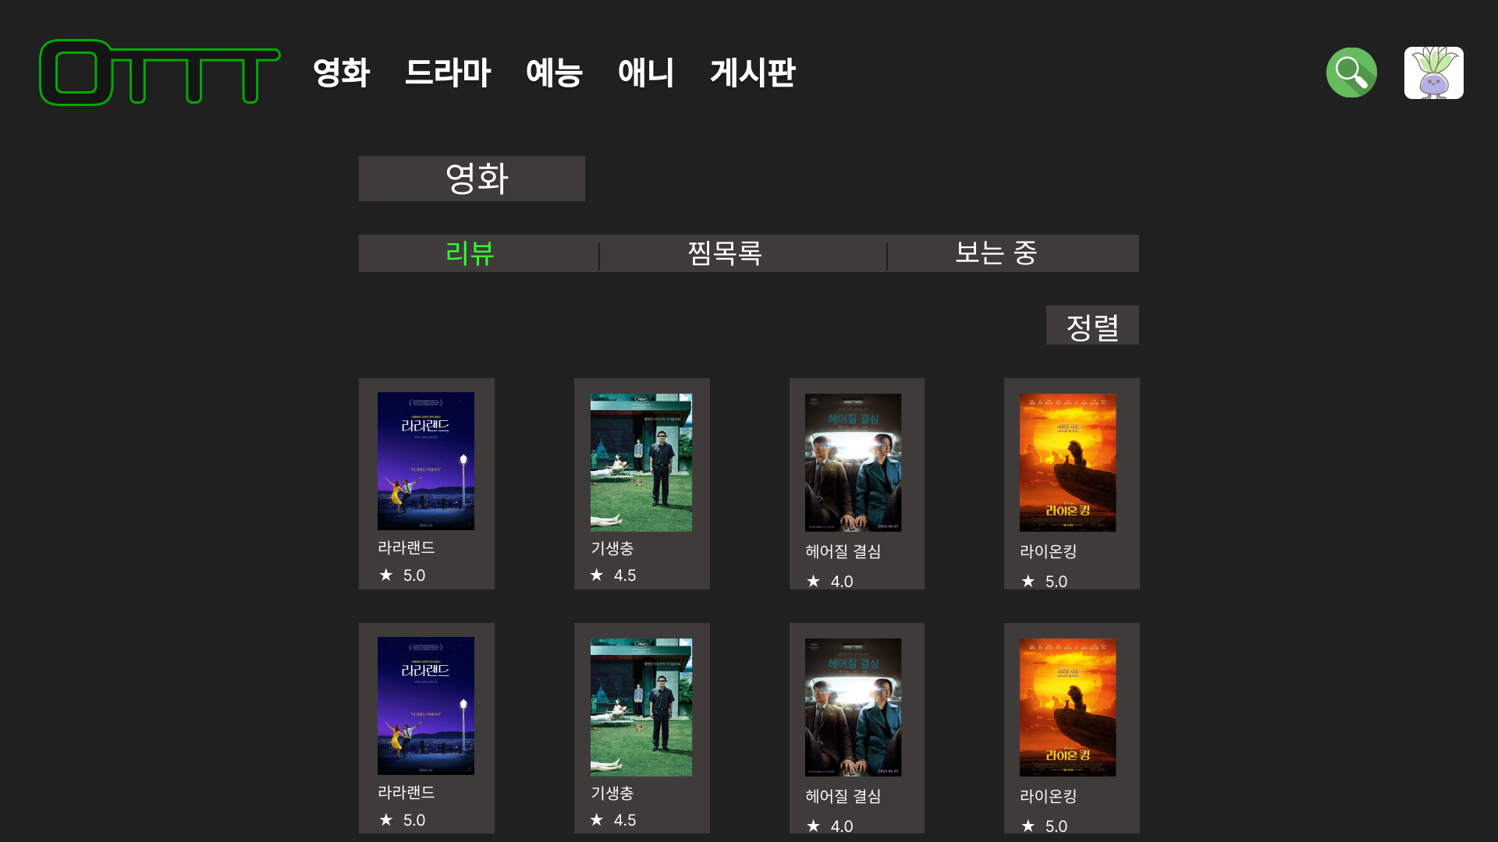
마이페이지 > 영화
Description(화면 설정)
다른 카테고리로 선택 변경 가능 (드라마, 예능, 애니)
다른 카테고리 변경 가능
최신순, 별점순 정렬
작품 선택시 작품 페이지 이동
1
2
3
4

Slide 50
게시판

Slide 51
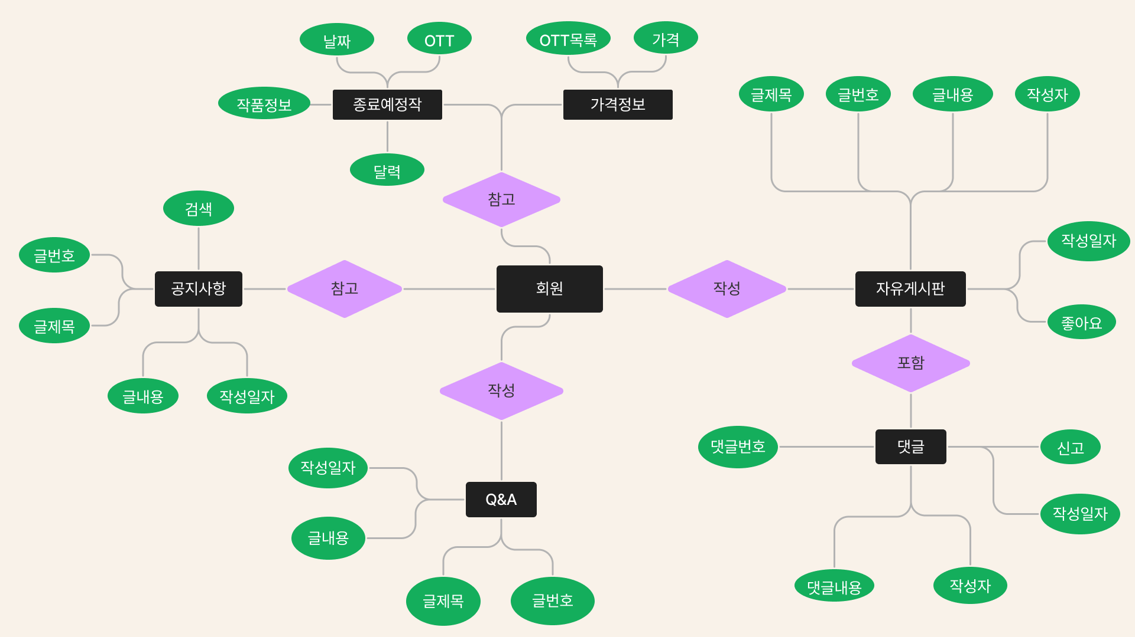

Slide 52
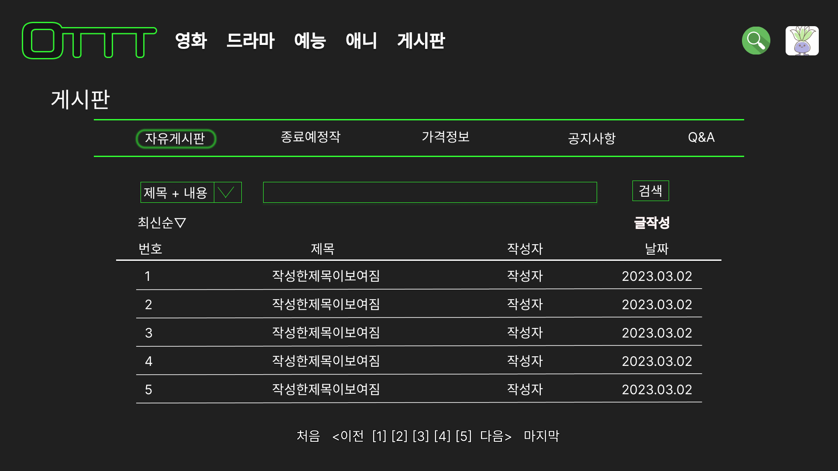
게시판 > 자유게시판(로그인 O)
Description(화면 설정)
디폴트 값으로 ‘제목+내용’으로 검색 아래 화살표를 클릭하면 ‘작성자’ 로 검색
디폴트 값 최신 순으로 정렬이 보여지고 아래 화살표 클릭하면 좋아요(추천)순으로 정렬
글을 작성할 수 있는 페이지로 이동
‘작성한제목이보여짐’을 클릭하면 전체 글이 보여지는 페이지로 이동함
한 페이지 최대 정렬은 10개로 그 이상이면 [2],[3] 생겨남
1
2
3
4
5

Slide 53
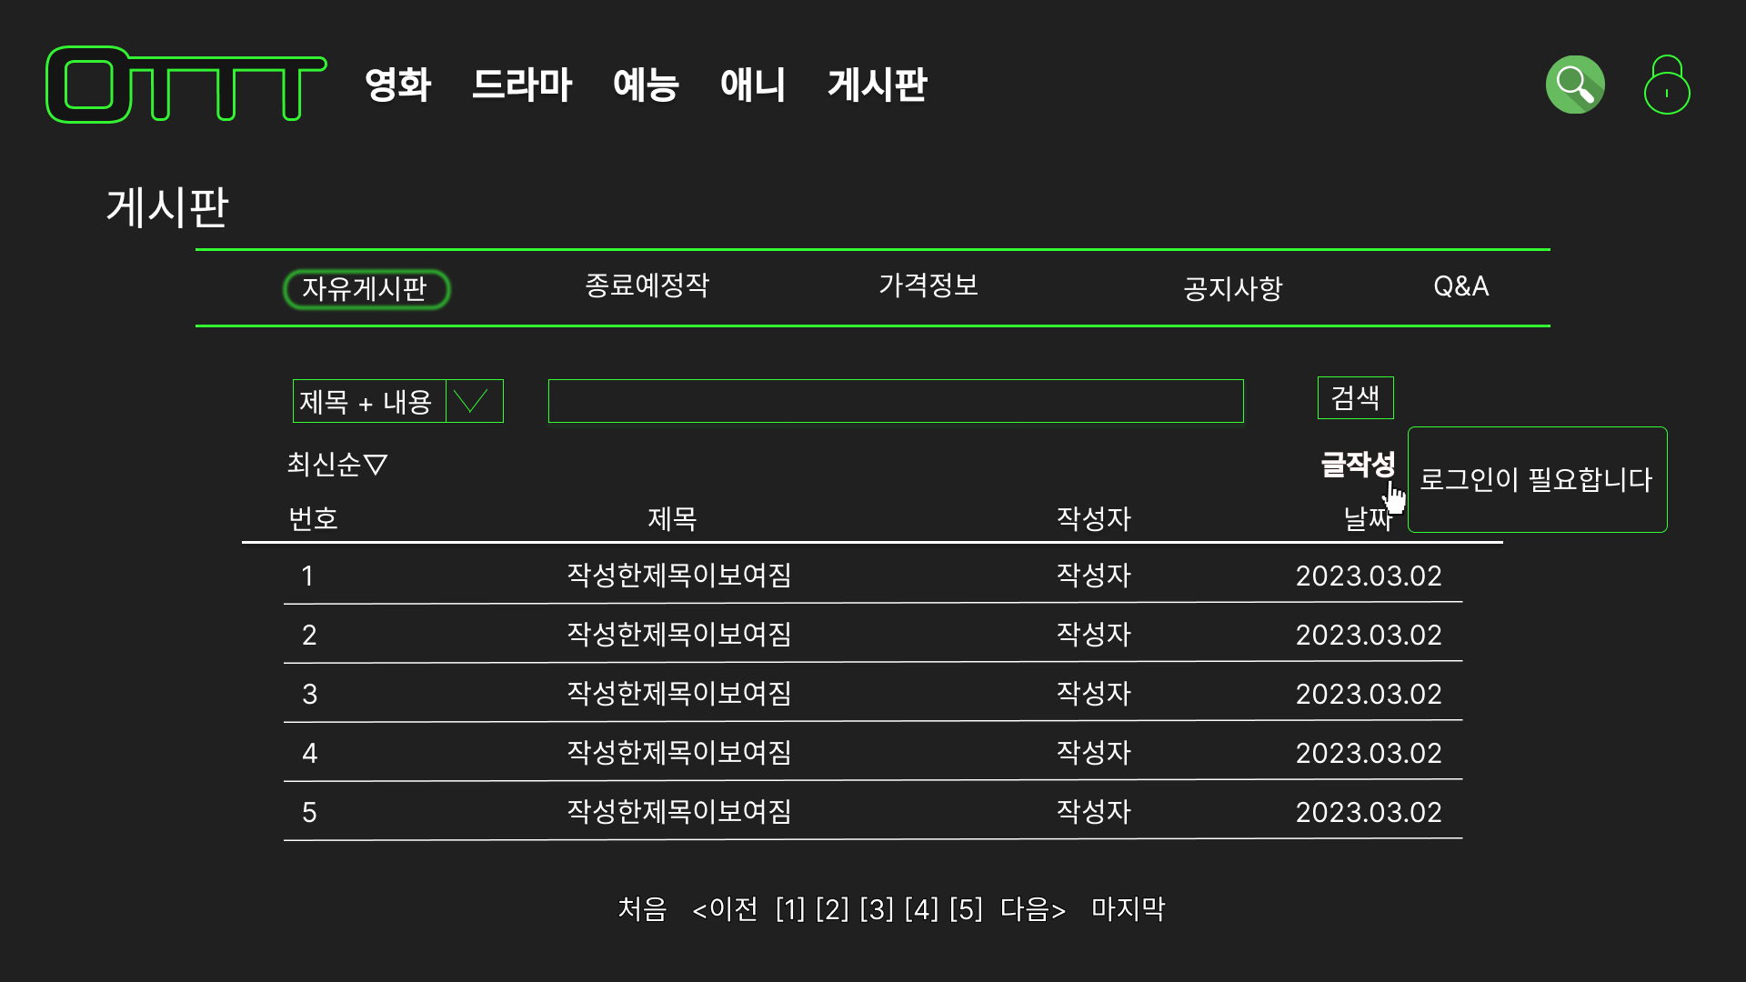
게시판 > 자유게시판(로그인 X)
Description(화면 설정)
비 로그인 시,
글 작성을 클릭하면
‘로그인이 필요합니다’ 창이 발생
①
1

Slide 54
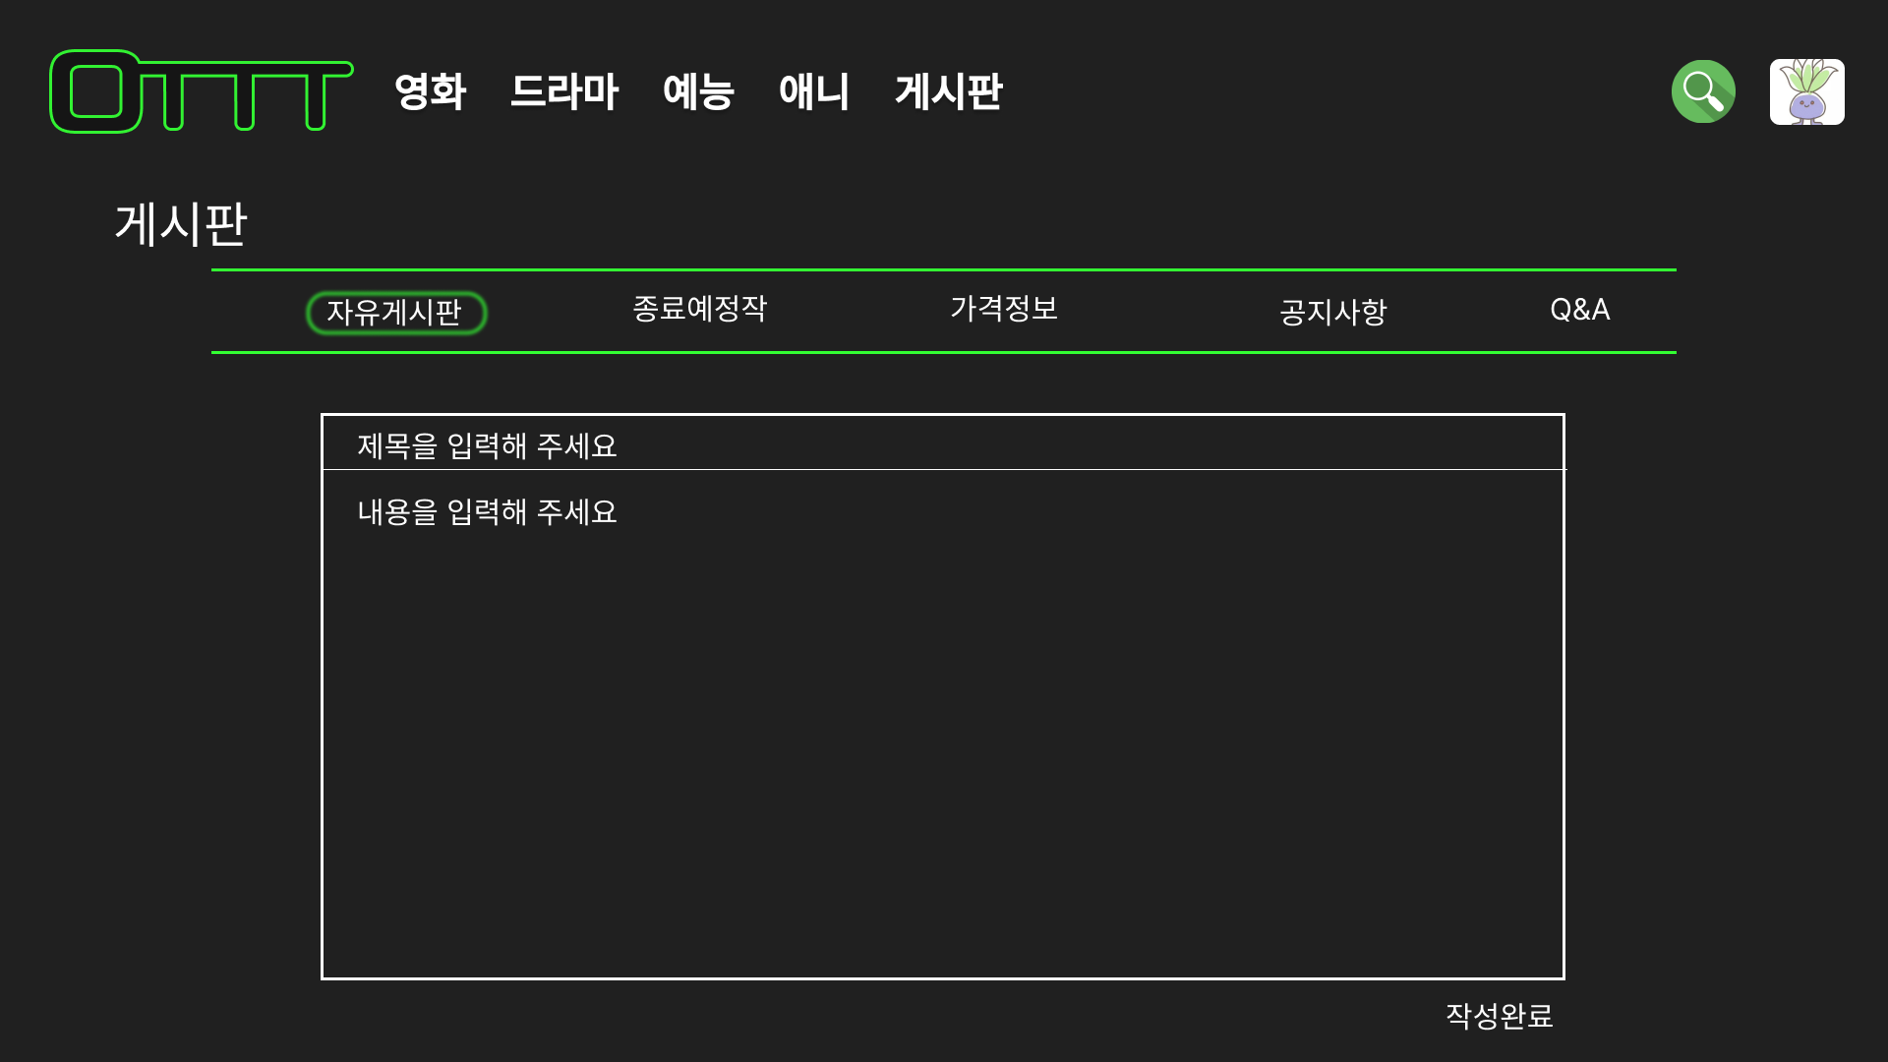
게시판 > 자유게시판 > 글 작성
Description(화면 설정)
제목을 작성
최대 30자 이내로 제한
내용을 작성
작성완료 버튼을 클릭하면 글 전체 페이지로 넘어간다
1
2
3

Slide 55
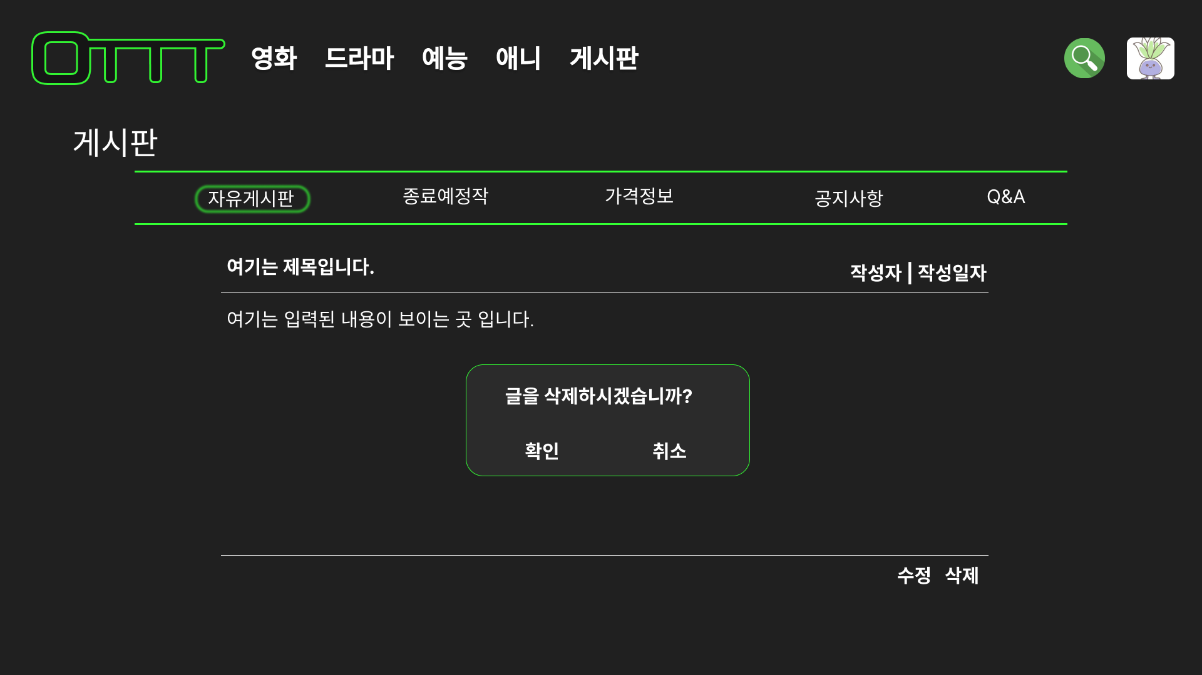
게시판 > 자유게시판 > 게시물
Description(화면 설정)
①
작성된 글이 보여진다
수정 버튼을 클릭하면 글을 다시 작성할 수 있는 페이지로 넘어간다
삭제 버튼을 클릭하면 삭제를 물어보는 미니 창이 생긴다
확인버튼을 클릭하면 글이 삭제된다
취소버튼을 클릭하면 미니 창이 없어진다
②
③
④
⑤
1
4
5
2
3

Slide 56
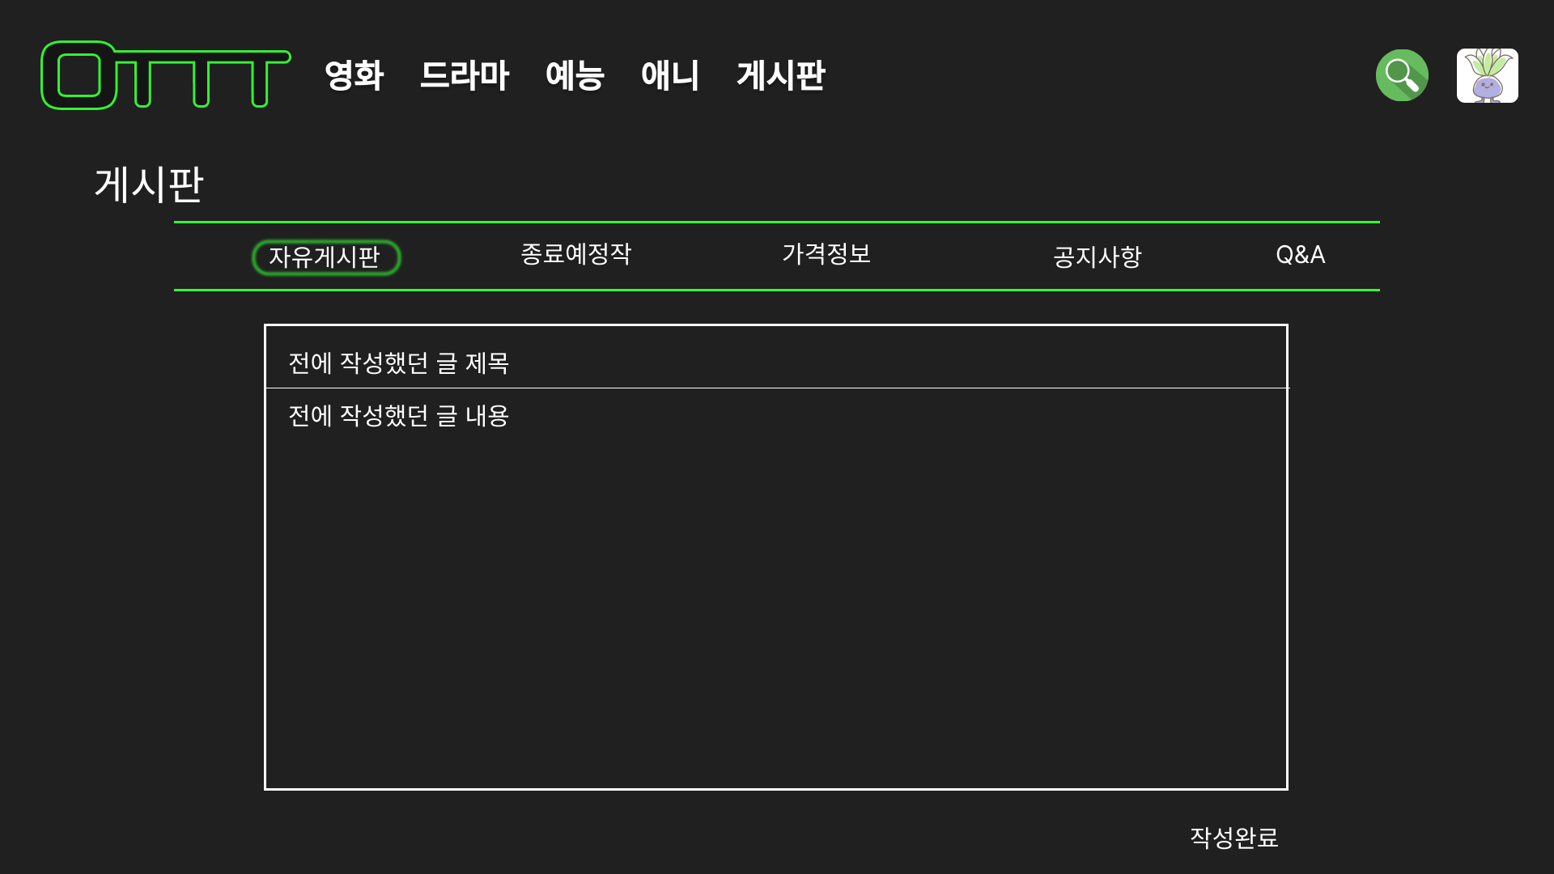
게시판 > 자유게시판 > 수정
Description(화면 설정)
①
글을 수정하고 작성완료를 누르면 수정한 글이 올라감
1

Slide 57
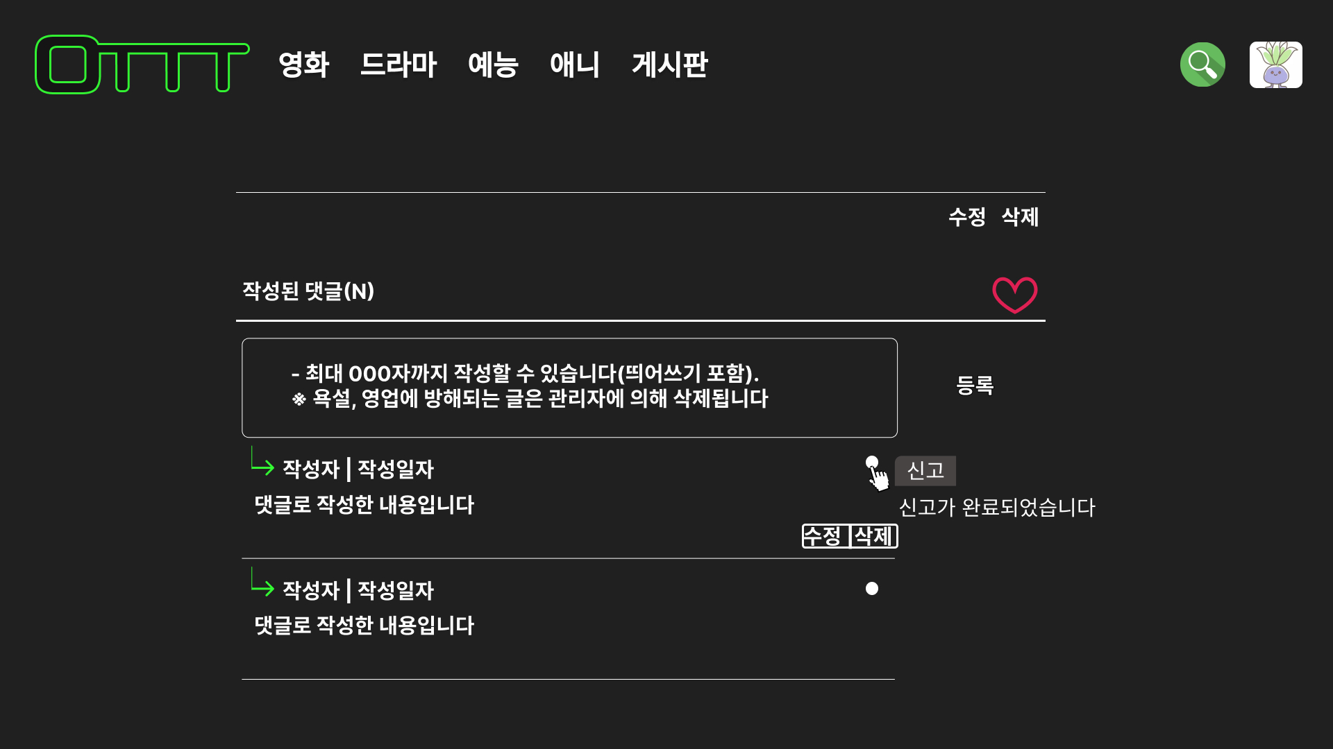
게시판 >자유게시판 > 게시물 댓글 (로그인 O)
Description(화면 설정)
① 작성된 글에 댓글을 작성하는 칸
② 등록버튼을 클릭하면 1번에
작성 한 글이 번에 올라감
④ 본인이 작성한 댓글을 수정 또는 삭제할 수 있다
(본인이 작성한 댓글에만 보인다)
⑤ 원 아이콘에 마우스를 대면 옆에
신고버튼이 생긴다 신고버튼을
클릭하게 되면 '신고 완료 창이
뜨고 관리에게 신고가 넘어간다
⑥ 하트를 클릭 => 채워진 하트로
바뀜 이 글을 추천한다는 의미
(메인 페이지 추천 순 정렬에 기준이 됨)
3
6
1
2
3
5
4

Slide 58
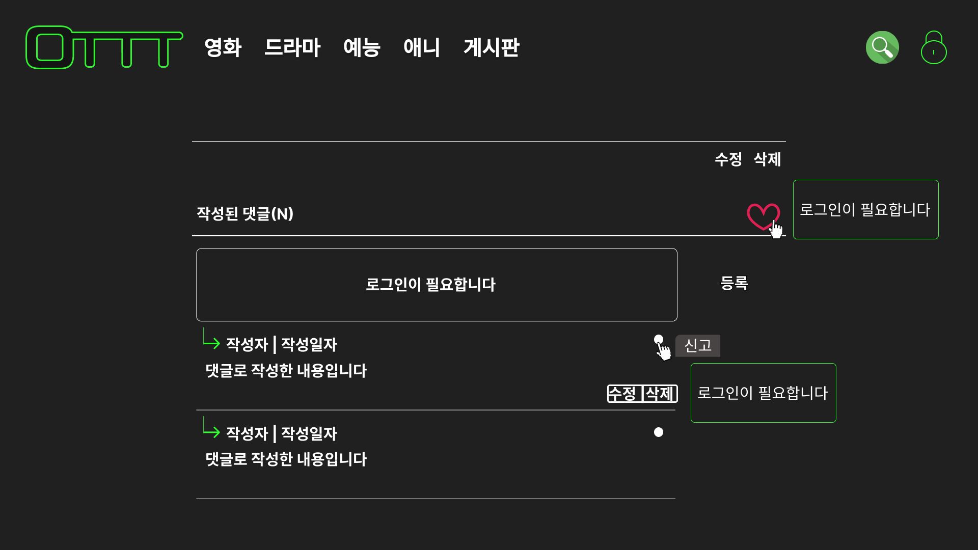
게시판 >자유게시판 > 게시물 댓글 (로그인 X)
Description(화면 설정)
① 비 로그인 시,
댓글 작성 불가능
② 비 로그인 시,
댓글 신고 불가능
비 로그인 시,
댓글 좋아요 클릭 불가능
③
3
1
2

Slide 59
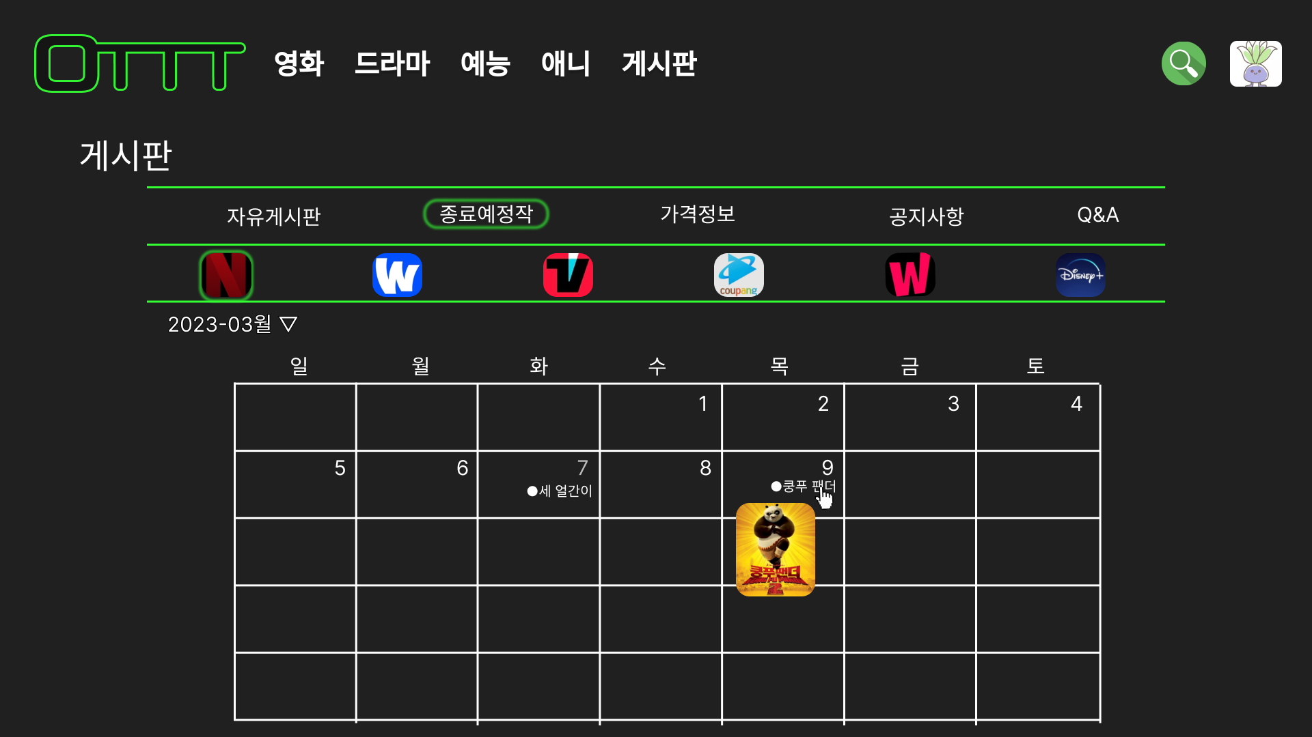
게시판 > 종료예정작
Description(화면 설정)
① 6개 OTT 중 하나를 선택해서
클릭하면 클릭 되어진 OTT의
종료되는 작품들을 보여준다
② 아래 화살표를 클릭하면 월을
변경할 수 있다
(최대 5개월)
③ 종료 예정작 제목 표시
④ 작품 이름에 마우스를 올리면 작품 포스터가 생성된다
⑤ 생성된 작품 포스터를 클릭하면
작품페이지로 넘어간다
1
2
3
5
4

Slide 60

게시판 > 가격정보
Description(화면 설정)
OTT 가격 정보 페이지
OTT 아이콘 클릭 시
해당 OTT가격 표시
1

Slide 61

게시판 > 공지사항
Description(화면 설정)
① 키워드나 내용 입력 시
해당 공지사항이 보여진다
② 제목 클릭 시 공지사항 글 전체가
보여지는 페이지로 넘어간다
1
2

Slide 62

게시판 > 공지사항 > 게시글
Description(화면 설정)
①
공지사항 글 전체가 보여지는 페이지

Slide 63

게시판 > Q&A(로그인 X)
Description(화면 설정)
① 비회원일 경우
② 비 로그인 시
로그인 필요 문구 창이 발생
1
2

Slide 64

게시판 > Q&A
Description(화면 설정)
① Q&A를 눌렀을 때 본인이
작성한 글이 없을 경우
② 글 작성을 클릭하면 Q&A를
작성 할 수 있는 페이지로
넘어간다
1
2

Slide 65

게시판 > Q&A
Description(화면 설정)
① Q&A작성 글이 있을 경우 제목을 클릭하면 본인이 작성했던
글 전체 페이지로 넘어간다
② 글 작성을 클릭하면 Q&A를 작성
할 수 있는 페이지로 넘어간다
1
2

Slide 66

게시판 > Q&A > 글 작성
Description(화면 설정)
① 글 제목을 입력
② 글 내용을 입력
③ 작성완료 클릭 시
Q&A목록 페이지 올라가며
글 목록이 생긴다
1
2
3

Slide 67

게시판 > Q&A > 게시물 전체
Description(화면 설정)
① 작성한 Q&A글 전체가 보여진다
② 작성 한 글을 수정,
클릭 시 수정페이지로 넘어간다
③ 삭제 클릭 시.
삭제를 한번 더 확인하는
창이 발생
④ 확인 클릭 시 작성 글이 삭제된다
⑤ 취소 클릭 시 창이 사라진다
1
4
5
2
3

Slide 68


